Slide 1
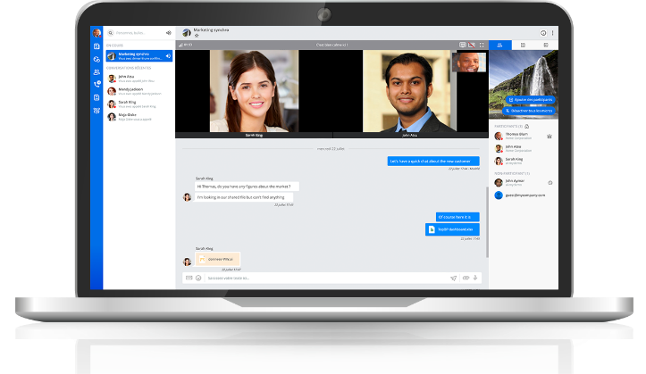
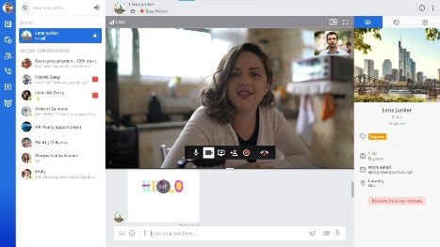
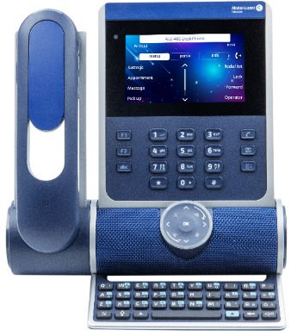
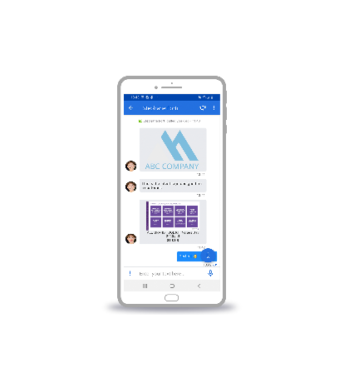
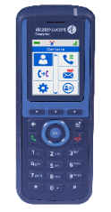

Kleine & mittlere unternehmen vertriebshandbuch
OXO CONNECT R6.0
Oktober 2023

Slide 2


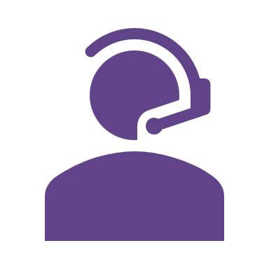





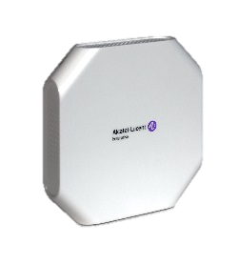




ALE SMB-ANGEBOT
ZUSAMMENARBEITEN, WO AUCH IMMER SIE SIND
DAS KUNDENERLEBNIS VERBESSERN
Zusammenarbeit im Team
Online-Videokonferenzen
Desktop für Telearbeit
Qualität der Anrufe
Mobiler Arbeitsplatz
SaaS-Integrationen
STEIGERUNG DER BENUTZERAKZEPTANZ MIT EINER EINZIGEN, BENUTZERFREUND-LICHEN ANWENDUNG
SPAREN SIE ZEIT MIT EINER ZUVERLÄSSIGEN, CLOUD-VERWALTETEN PLATTFORM
Broschüre
Datenblatt
Video
Website

Slide 3

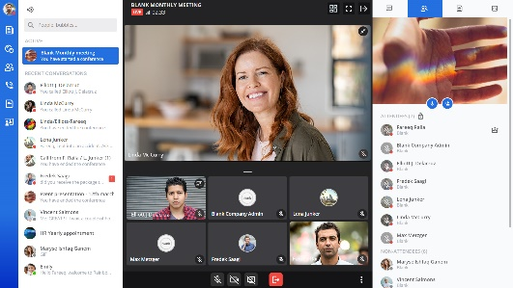
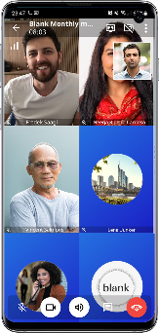
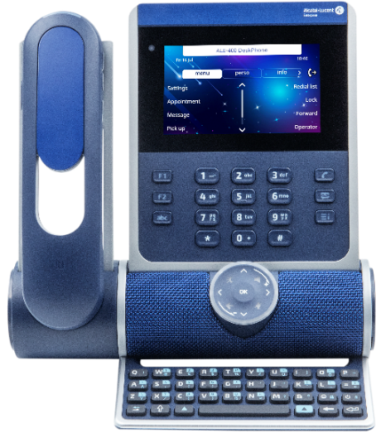
RAINBOW ESSENTIAL
MOBILER VIDEO- UND DATEIAUSTAUSCH FÜR ALLE. CLICK-TO-CALL MIT EINEM BUSINESS-TELEFON
Herunterladen
Was unsere Kunden schätzen
Sicher: keine Werbung, keine kommerziellen Daten, lokale Rechenzentren
Video- und Dateifreigabe überall
Integration mit Telefonanlage: Sehen, ob Büroangestellte am Telefon sind.
Vorteile
Enterprise-Lösung: sicher und IT-gesteuert
Mobilität: Tauschen Sie Dateien aus und tippen Sie von überall auf Video
Collaboration: offen für alle Mitarbeiter und Gäste (kostenlos) und zeigt Telefonie-Präsenzstatus an
Bezahlte Abonnements
Rainbow Business: One-Number Mobility und Telearbeit
Rainbow Enterprise: Virtuelle Meetings
Rainbow Enterprise Einwahlpaket: Conferencing mit jedem Endgerät
Kurzbeschreibung
Rainbow ist eine KOSTENLOSE Cloud-App für Text, Anrufe, Video und sofortigen Austausch mit Ihrer Geschäftsgemeinschaft. Einfaches Chatten und Freigeben von Dateien mit bis zu 20 Teilnehmern pro Gruppe. Führen Sie sofort Audio- oder Videoanrufe und teilen Sie Ihren Bildschirm mit nur einem Klick. Rainbow ist mit dem Kommunikationsserver verbunden: Durchsuchen Sie das Unternehmensverzeichnis, sehen Sie die Telefonpräsenz Ihrer Mitarbeiter und rufen Sie mit einem Klick ein ALE-Tischtelefon an. Kontrolle auf Unternehmensebene: Die Lösung ist sicher und wird von der IT-Abteilung über ein webbasiertes Portal verwaltet.
Mobile Video und Chat für alle
Sicher und in datenschutzfreundlichen Rechenzentren gehostet
Click to call und Präsenz am Telefon... kostenlos

Slide 4
RAINBOW BUSINESS
ONE-NUMBER SERVICE FÜR MOBILE MITARBEITER UND HOME WORKER
Herunterladen
Was unsere Kunden schätzen
Nomadic-Einstellungen von Rainbow: Wählen Sie ein beliebiges Telefon aus, um Anrufe mit Ihrer Geschäftsnummer entgegenzunehmen oder zu tätigen
Mobilität: One-Number-Service über Telefon, Smartphone, Computer (*)
Sichere, Firewall-freundliche WebRTC-Technologie
Vorteile
Nehmen Sie Anrufe von Ihrem Geschäftstelefon entgegen und führen Sie sie durch, egal wo Sie sich gerade befinden
Mobilität: Abwicklung von Geschäftsanrufen über Smartphone oder Computer
Bessere Vereinbarkeit von Beruf und Privatleben: Arbeit von zu Hause aus
Abonnement und Optionen
Lizenz pro Benutzer, pro Monat oder Prepaid 1y/3y/5y
(*) WebRTC Gateway: Geschäftsanrufe zwischen OXO Connect und Rainbow
Kurzbeschreibung
Steuern Sie Ihr Geschäftstelefon aus der Rainbow-App heraus: Rückfrage, Halten, Makeln, Dreierkonferenz. Sie benötigen keine CTI-Anwendung eines Drittanbieters (ESTOS, etc.). Es muss kein Client auf dem PC installiert werden: Rainbow ist webbasiert. Nomadisch: Wählen Sie in Rainbow aus, auf welchem OXO-Telefon oder welcher öffentlichen Nummer Sie Anrufe tätigen und empfangen möchten. WebRTC-Gateway: zusätzliche Software/Gerät oder eingebettet in OXO Connect Evolution zum Austausch von WebRTC-Sprachdaten zwischen OXO- und Rainbow-Anwendungen; eine Nummer für Rainbow und OXO Business Phone. Integration mit Microsoft Teams und Google Suite.
Beliebiges Telefon für die
Anrufverwaltung (nomadisch)
One-Number Service
für mobile Geschäftsanrufe(*)
Home
Worker-Lösung(*)

Slide 5
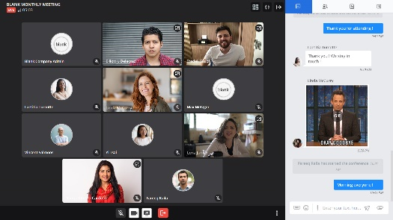
RAINBOW ENTERPRISE
VIDEO-KONFERENZEN UND VIRTUELLE MEETINGS
Herunterladen
Was unsere Kunden schätzen
Team-Kollaboration-Gruppen mit bis zu 100 Teilnehmern zum Chatten und Austausch von Dateien mit Team- und externen Kontakten
Sofortige Besprechung mit Sprach-, Video-, Datei- und Bildschirmfreigabe für bis zu 30 Teilnehmer
Gäste per personalisierter E-Mail einladen: Sie benötigen keinen Rainbow-Account
Vorteile
Erleichtern Sie die Akzeptanz durch die Verwendung einer einzigen App für Team-Chat, Telefonkontrolle und Konferenzen
Geringere Kosten: externe Konferenzbrücken nur für große Meetings oder für Dial-In/Dial-Out von jedem Telefon aus
Abonnement und Optionen
Lizenz pro Benutzer, pro Monat oder Prepaid 1y/3y/5y
(*) WebRTC Gateway: Geschäftsanrufe zwischen OXO Connect und Rainbow
Einwahloption: Gebühr/Minute/Verbindung
Kurzbeschreibung
Alle Essential- und Business-Funktionen. Team-Chat-Gruppe mit bis zu 300 Teilnehmern. 20 Gb Speicherplatz pro Benutzer. Live Audio/Video/Bildschirmfreigabe von bis zu 50 Teilnehmern (PC oder Smartphone erforderlich). Ansicht von 5 Videostreams, wählen Sie einen für eine große Anzeige aus. Gäste per personalisierter E-Mail einladen: Sie benötigen keinen Rainbow-Account. Add-In zum Anrufen oder Chatten aus Outlook heraus. Benutzer Provisionierung mit Microsoft Azure AD.
Gruppen mit bis zu 300 Teilnehmern
20 GB Dateiaustausch pro User
Instant Video-Meetings mit bis zu 120 Teilnehmern und Gästen

Slide 6
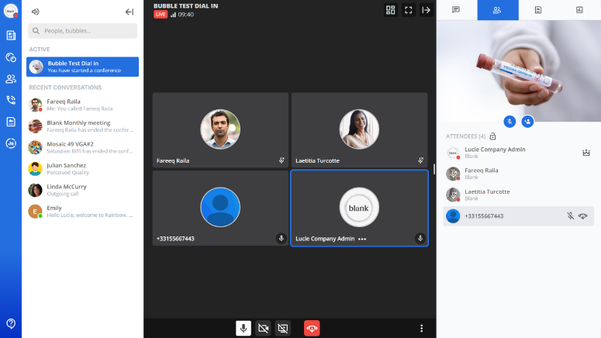
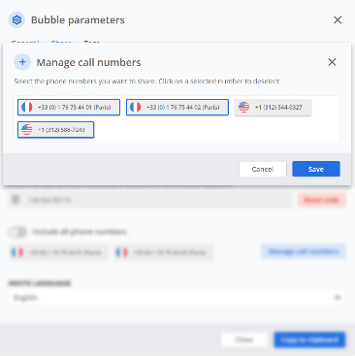
RAINBOW ENTERPRISE DIAL-IN-PAKET
ALLE DIENSTE PLUS TELEFONISCHE EINWAHLGESPRÄCHE
Herunterladen
Was unsere Kunden schätzen
Alle von Rainbow angebotenen Dienste: Integration von Telefonsystemen, Mobilität, Teamzusammenarbeit, Videokonferenzen usw.
Teilen Sie Dateien und Bildschirme während der Besprechung über das Telefon
Lokale Zugänge in vielen Ländern für bessere Audioqualität und erschwingliche Preise
Vorteile
Remote-Meetings mit Personen außerhalb des Unternehmens
All services at a fixed price – no extra cost on usage
Simplicity: one unique application to access all services
Phone conferencing to meet with external participants even without internet access
Abonnement und Optionen
Lizenz pro Benutzer Organisator von Konferenzen
WebRTC-Gateway: Geschäftsgespräche zwischen OXO und Rainbow-Apps
Einschließlich unbegrenzter Telefonkonferenzminuten
Monatliches oder mehrjähriges Abonnement
Kurzbeschreibung
Alle Funktionen von Essential, Business und Enterprise. Unbegrenzte Anzahl von PSTN-Audiokonferenzen, die von Rainbow aus erstellt werden und pro Organisator, monatlich oder über mehrere Jahre (ein, drei oder fünf Jahre) abgerechnet werden. Bis zu 120 Teilnehmer über das Telefon. Lokale Points of Presence für lokale Einwahlmöglichkeiten je nach Land. Der Sprecher kann seinen Bildschirm mit allen Teilnehmern teilen, die mit der Webkonferenz verbunden sind. Einwahl mit einem Klick. Chat. Gemeinsame Nutzung von Dateien. Sehen Sie, wer beitritt und wer spricht. Stummschalten lauter Leitungen. Microsoft Outlook-Zusatzmodul.
Profitieren Sie von allen Diensten der Rainbow-Lösung
Für Meetings Organisatoren
Festpreis pro Benutzer für Telefonkonferenzen mit bis zu 120 Teilnehmern

Slide 7
RAINBOW PSTN-EINWAHLDIENST
OPTION FÜR DIAL-IN-TELEFONKONFERENZEN
Herunterladen
Was unsere Kunden schätzen
Option, die auf spezifische Bedürfnisse von Sitzungsorganisatoren eingeht
Lokale Zugangspunkte in vielen Ländern für bessere Audioqualität und erschwingliche Preise
Vorteile
Ferngespräche mit Personen außerhalb des Unternehmens
Einfachheit: Anmeldung von jedem Telefon und jeder Webanwendung aus
Audioqualität: lokale Präsenzpunkte
Abonnement und Optionen
Optionaler Dienst zusätzlich zum Enterprise-Benutzer
"Pay-as-you-go"-Modell - Preis pro Minute, pro Verbindung
Kurzbeschreibung
Ein optionaler Dienst der zur Rainbow Enterprise-Lizenz hinzugefügt werden kann und der PSTN-Audiokonferenzen ermöglicht, die aus Rainbow heraus erstellt werden, auf einer Pro-Minute-, Pro-Verbindungsbasis anbietet. Bis zu 120 Teilnehmer über das Telefon. Lokale Präsenzpunkte für lokale Einwahl- und Auswählfunktionen je nach Land. Der Sprecher kann den Bildschirm für alle an der Webkonferenz angeschlossenen Teilnehmer freigeben. Chat. Dateifreigabe. Sehen Sie, wer beitritt und wer spricht. Stummschalten geräuschvoller Leitungen.
Teilnehmen per Telefon oder Web zum Chatten/Teilen
Gäste zur
Teilnahme einladen
Lokale Präsenzpunkte: Audioqualität, erschwingliche Preise

Slide 8
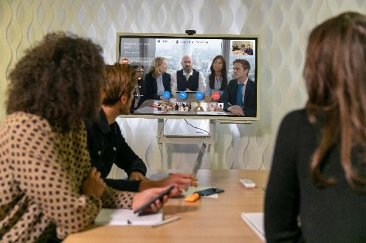
RAINBOW ROOM
OPTION FÜR BESPRECHUNGSRÄUME
Herunterladen
Was unsere Kunden schätzen
Einfache Online-Meetings mit Video-, Datei- und Bildschirmfreigabe
Externe Gäste einladen
Flexible und einfache Installation mit einer weißen Liste von Audio- (Freisprecheinrichtung) und Videogeräten (Kamera)
Vorteile
Einfache Übernahme durch die Benutzer zur Maximierung der Nutzung
Vermeiden Sie zusätzliche Kosten für den Beitritt externer Kontakte
Menschen innerhalb und außerhalb des Unternehmens zusammenbringen, um die Dinge effektiver zu erledigen
Kurzbeschreibung
Rainbow Room für Videokonferenzen kann einfach zwischen den Sitzungsräumen genutzt werden, oder Sie können externe Kontakte einladen, die mit ihrem Mobilgerät oder einem Webbrowser teilnehmen können. Rainbow Room ist als Abonnementoption des Cloud-basierten Kollaborationsdienstes Alcatel-Lucent Rainbow für Besprechungsräume erhältlich, die mit einem großen Bildschirm, einer Freisprecheinrichtung und einer Kamera für die Kommunikation und Interaktion mit Personen außerhalb des Besprechungsraumbereichs ausgestattet sind.
Videokonferenz mit einem Klick
Hochauflösendes Video
Kosteneffektiv und flexibel

Slide 9
Herunterladen
RAINBOW CONNECT
OPTION FÜR DIE INTEGRATION VON CRM-LÖSUNGEN
Was unsere Kunden schätzen
Click-to-Call eines CRM-Kontaktes über das bestehende Telefonie System für eine öffentliche Nummer
CRM-Kontaktkarten-Pop-up bei eingehenden Anrufen
Zusammenarbeit zwischen verbundenen Agenten: Sofortnachrichten, Dateifreigabe, Audio- und Videoanrufe und Sofortkonferenz
Vorteile
Leichtere Benutzerakzeptanz, geringere Lernkurve bei neuen Diensten, verbesserter Komfort für den Benutzer/Agenten
Nutzung des vorhandenen Telefonsystems für eine ausgezeichnete Telefonqualität
CTI-Lösung mit reduzierter TCO und begrenztem IT-Ressourcenbedarf
Kurzbeschreibung
Benutzer von CRM-Anwendungen benötigen eine schnelle und effiziente Möglichkeit, Interessenten telefonisch zu erreichen. Eine CTI-Lösung beseitigt die Notwendigkeit, das Geschäftstelefon, das langsam und umständlich sein kann, manuell anzuwählen. Telefonnummern, die mit einem CRM-Objekt wie Leads, Kontakten und Vorgängen verknüpft sind, verwandeln sich in anklickbare Links, die der Benutzer nutzen kann, um ausgehende Anrufe mit einem Alcatel-Lucent Enterprise-Geschäftstelefon oder Softphone zu tätigen. Rainbow Connect ist eine Option, die eine einfache Integration der Rainbow-Cloud-Dienste in die CRM-Anwendung eines Drittanbieters ermöglicht.
Zeit sparen, Wählfehler vermeiden
Bieten Sie eine personalisierte Antwort
Arbeiten Sie als ein Team an der Lösung des ersten Anrufs

Slide 10
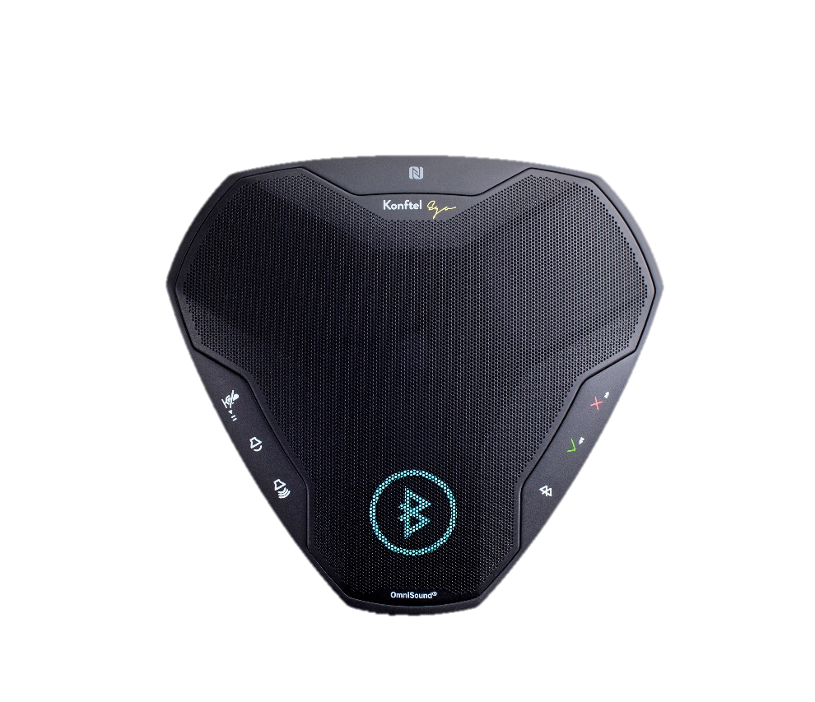


EGO PERSONAL SPEAKERPHONE
PORTABLES KONFERENZMODUL. RAINBOW-BEGLEITER
Herunterladen
Was unsere Kunden schätzen
Leichtes und kompaktes Gerät
Akku unterstützt bis zu 12 Stunden Gesprächszeit
OmniSound Audio mit Vollduplex, automatischer Echounterdrückung und Rauschunterdrückung
Vorteile
Ideal für das Büro, einen kleinen Besprechungsraum oder zu Hause
Bietet einen ganztägigen Betrieb ohne Nachladen
Genießen Sie Gespräche in Unternehmensqualität
3MG08017AA
Kurzbeschreibung
Das Alcatel-Lucent EGO ist ein tragbares Konferenzmodul als Ergänzung für virtuelle Meetings über Alcatel-Lucent Rainbow. Verbinden Sie das EGO über USB mit einem Laptop und profitieren Sie von hochwertigen Audio-Meetings, wo immer Sie sind. USB 2.0, 3.5mm Headset-Anschluss. Touchscreen-Tasten für Anrufen, Gespräch beenden, alles nur durch Antippen; sehen Sie auf einen Blick, ob der Stummschaltmodus aktiv ist.
Leicht und kompakt
Rainbow Smartphone/Laptop-
Begleiter
OmniSound-Audio

Slide 11
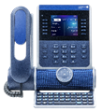


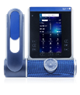
ALE DeskPhones
Enterprise reihe
Herunterladen
populär
 |  | ALE-300 | ALE-400/ ALE-400 BT | ALE-500 ohne Hörer | ALE-500/ ALE-500 BT
 | Highlights auf einen Blick | Farbdisplay, 2x5 Tasten, Superbreitband, schnurgebundener Hörer | 4,3“ Touchscreen, schnurgebundener oder schnurloser Hörer | 5,5“Touchscreen, BT und WLAN integriert, 2x6 virtuelle Tasten | 5,5“Touchscreen, schnurgebundener oder schnurloser Hörer, 2x6 virtuelle Tasten
Bildschirm | Größe | 3,5’’ | 4,3’’ | 5.5’’ | 5,5’’
 | Touch / Farbe | - /  | ■ /  | ■ /  | ■ / 
Schnittstellen | 2 RJ45 Gigabit (LAN/PC) RJ11 für Hörer 2 USB-C NFC | ■    | ■    | ■    | ■   
ALE | Kontextabhängige Tasten | 2x5 | 2x5 | 2x5 | 2x5
Kommunikation | Programmierbare Tasten Virtuelle AOMs | 3 | 3 | 5 2x6 | 5 2x6
Audio | Breitband Hörer Vollduplex, Superbreitband Freisprechen Voice Activity Detection (VAD) Comfort Noise Generation (CNG) Mikrofone | ■    1 | ■    3 | ■    3 | ■    3
Zubehör | ALE-100 Alphatastatur ALE-108 WLAN/BT Modul ALE-110 Wandmontagesatz ALE-120 Zusatztastenmodul ALE-140 Customization Kit (4 Farben) ALE-145 Custo Kit für ALE-120 (4 Farben) ALE-160 BT-Hörer | ■       | ■ /enthalten      | ■ enthalten     Enthalten | ■ /enthalten     /enthalten

Slide 12

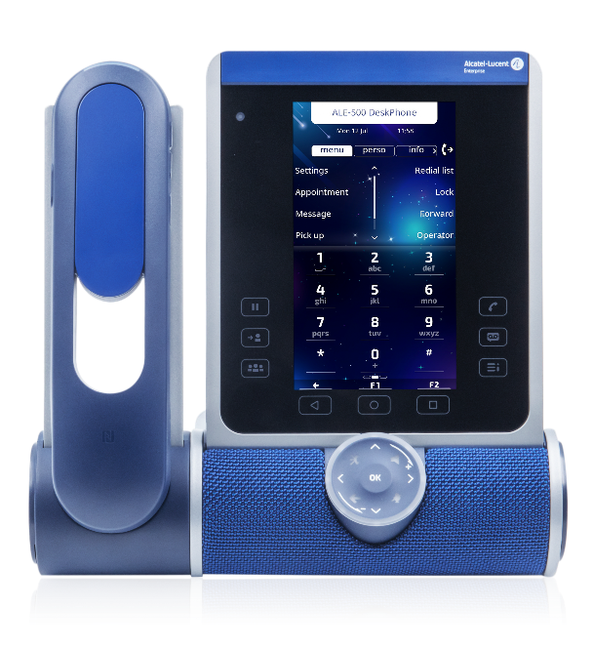
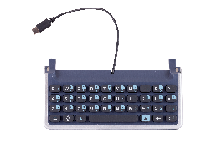



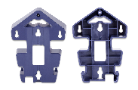
ALE-500 DESKPHONE BT HÖRER
100% TOUCH PHONE FÜR FÜHRUNGSKRÄFTE UND EMPFANG.
Herunterladen
Was Unsere Kunden schätzen
Energiegeladenes und farbenfrohes Modell
Außergewöhnlicher Freisprechsound mit der 3D-Soundbar
Kann in großen Büros und zu Hause verwendet werden
Kabellose Agilität mit Bluetooth-Hörer oder -Headset
Vorteile
Kommunizieren Sie unbesorgt: Die 3 Mikrofone nehmen den Ton auf und dämpfen gleichzeitig die Umgebungsgeräusche. Die zylindrische Soundbar gibt den Klang in einem 360°-Winkel wieder, so dass ein Gespräch mit mehreren Personen in einem Konferenzraum oder allein zu Hause möglich ist.
Kommunizieren Sie überall in Großraumbüros, Besprechungsräumen oder bei Telearbeit dank WIFI⁽¹⁾und integrierter VPN-Software.
Schnell kommunizieren: Erreichen Sie Ihre Kontakte sofort durch einfaches Tippen auf den Touchscreen.
Optionen
3ML37100DE ALE-100 Alphabetische Tastatur Qwertz
3ML37100FR ALE-100 Alphatastatur Azerty
3ML37100DW ALE-100 Alphatastatur Qwerty
3ML27110AA ALE-110 Wandmontagesatz
3ML37120AA ALE-120 Tastenmodul
Auch als kabelgebundenes Modell mit Wireless-Optionen erhältlich:
3ML27510AA ALE-500 DeskPhone schnurgebundenes Mobilteil
  3ML27160AA ALE-160 drahtlose Kombination
  3ML27108AA ALE-108 WLAN/BT-Modul
5.0
Farbauswahl (änderbar)
3ML27520AA
ALE-500 DeskPhone BT Hörer
Kurzbeschreibung
3D Symphonic HD Sound - Superbreitband aus Lautsprecher und Hörer, Zylindrische Soundbar mit Textilabdeckung, Perfekte 3-dimensionale Klangwiedergabe, Tonabnahme über 3 Mikrofone, PC- und Smartphone-Pairing über USB und Bluetooth, Optionales Wifi 5 und Bluetooth-Modul, Bluetooth 5.0 für schnurloses Headset, optionaler schnurloser Hörer, 2xUSB-C für kabelgebundenes Headset und Zubehör, VPN für sichere Telearbeit, Gigabit-Ethernet-PC-Anschluss, 5,5"-Farbdisplay im Hochformat, optimierter Zugriff auf ALE-Telefonfunktionen, 2x5 berührungsempfindliche kontextsensitive Tasten, 5 programmierbar, Anzeige von 2x6 zusätzlichen berührungsempfindlichen Tasten, intuitives berührungsempfindliches Smart Pad, berührungsempfindliche alphabetische Tastatur und optionale physische Tastatur, optional farbiges Tastenmodul mit 2x12 Tasten
100% Touch-Navigation
3D Audio Soundbar
Bluetooth

Slide 13
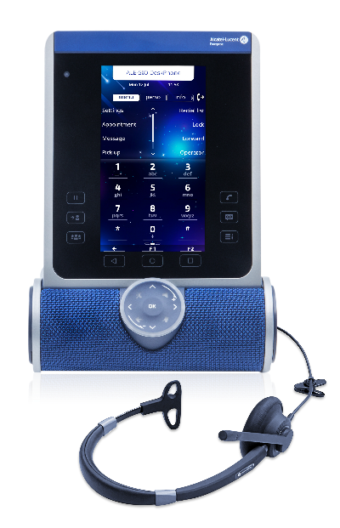
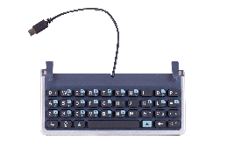
ALE-500 DESKPHONE OHNE HÖRER
100% TOUCH PHONE FÜR FÜHRUNGSKRÄFTE, KUNDENDIENST UND IM HOMEOFFICE.
Herunterladen
Was unsere Kunden schätzen
Kompaktes Format mit 100% Touch Erfahrung
Herausragende Freisprechqualität mit 3D Audio Soundbar
Kann in großen Büros und zu Hause verwendet werden
Freiheit ohne Kabel: Bluetooth Hörer oder Headset
Vorteile
Kristallklare Kommunikation: 3 Mikrofone empfangen Sprache und unterdrücken Umgebungsgeräusche, exzellente Audioqualität über 360°Soundbar
Kommunikation überall unter Verwendung von sicherem VPN und WLAN, und Audio Hub zur Verbindung mit PC oder Smartphone
Sofortige Verbindung über eine Berührung des Bildschirms
Optionen
3ML37100DE ALE-100 Alphabetische Tastatur Qwertz
3ML37100FR ALE-100 Alphabetische Tastatur Azerty
3ML37100DW ALE-100 Alphabetische Tastatur Qwerty
3ML27110AA ALE-110 Wandmontagesatz
3ML37120AA ALE-120 Tastenmodul
5.0
Farbauswahl (änderbar)
3ML27500AA
Kurzbeschreibung
Kompaktes und schlankes Format, Breite nur 16 cm, Freisprechen, USB-C Port für Headsets, integriertes WLAN 5⁽¹⁾ und Bluetooth Modul, Gigabit Ethernet PC Port, VPN für sichere Verbindung im Homeoffice, Neigung am Metallfuss stufenlos verstellbar, Symphonic HD Audio über Superbreitband Audio bei Freisprechen und Hörer, zylindrische Soundbar mit farbiger Stoffbespannung, 3D Audio, Empfang über 3 Mikrofone, Paaren⁽¹⁾ über USB oder Bluetooth mit PC und Smartphone, 5.5’’ vertikales Farbdisplay, optimierter Zugriff auf ALE Kommunikationsdienste, 2x5 berührungsempfindliche kontextabhängige Tasten, 5 programmierbare Tasten, Anzeige von 2x6 zusätzlichen Tasten, intuitives Touch Smart Pad, Alphatastatur: über Display oder als mechanische Tastatur, optional farbiges Tastenmodul mit 2x12 Tasten
Schlankes und ultra-kompaktes Design
100% Touch Navigation
3D Audio Soundbar

Slide 14
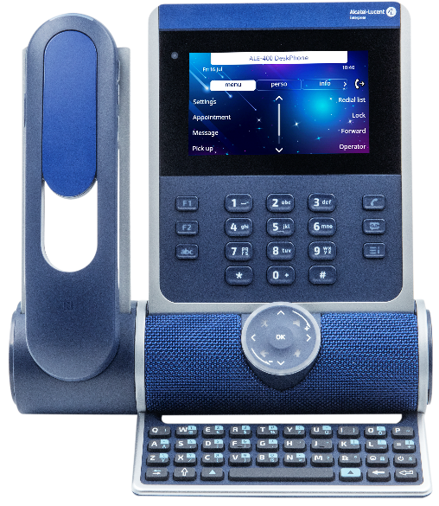
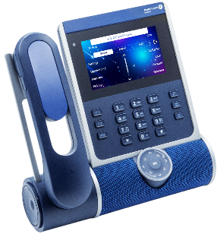

ALE-400 DESKPHONE BT HÖRER
TOUCH SCREEN PHONE FÜR FÜHRUNGSKRÄFTE, MIT BT HÖRER UND TASTATUR
Herunterladen
Was unsere Kunden schätzen
Energetisches, farbiges Modell mit 4.3’’ Touchscreen
Herausragende Freisprechqualität mit 3D Audio Soundbar
Kann in großen Büros und zu Hause verwendet werden
Freiheit ohne Kabel: Bluetooth Hörer oder Headset
Vorteile
Sofortige Verbindung mit den Kontakten über Berührung, Verzeichnissuche über die Alphatastatur
Kristallklare Kommunikation: 3 Mikrofone empfangen Sprache und unterdrücken Umgebungsgeräusche, exzellente Audioqualität über 360°Soundbar
Kommunikation überall unter Verwendung von sicherem VPN und WLAN, und Audio Hub zur Verbindung mit PC oder Smartphone
Optionen
3ML37100DE ALE-100 Alphabetische Tastatur Qwertz
3ML37100FR ALE-100 Alphabetische Tastatur Azerty
3ML37100DW ALE-100 Alphabetische Tastatur Qwerty
3ML27110AA ALE-110 Wandmontagesatz
3ML37120AA ALE-120 Tastenmodul
Auch mit schnurgebundenem Hörer und Funkoption :
3ML27410AA ALE-400 DeskPhone Schnurhörer
  3ML27160AA ALE-160 BT Hörer
  3ML27108AA ALE-108 WLAN/BT Modul
5.0
Farbauswahl (änderbar)
3ML27420AA BT Hörer
Kurzbeschreibung
Optimierter Zugriff auf ALE Kommunikationsdienste, 2x5 berührungsempfindliche kontextabhängige Tasten,3 programmierbare Tasten, intuitives Touch Smart Pad, optionale Alphatastatur, optional farbiges Tastenmodul mit 2x12 Tasten, Symphonic HD Audio über Superbreitband Audio bei Freisprechen und Hörer, zylindrische Soundbar mit farbiger Stoffbespannung, 3D Audio, Empfang über 3 Mikrofone, Paaren über USB oder Bluetooth mit PC und Smartphone, WLAN 5 und Bluetooth Modul mit Bluetooth 5.0 für Funk Headset im Lieferumfang des BT Modells enthalten, Funkhörer bei BT Modell enthalten, 2x USB-C Ports für schnurgebundene Headsets und Zubehör, VPN für sichere Telearbeit, Gigabit-Ethernet-PC-Anschluss
Grosser 4.3’’ Touchscreen
3D Audio Soundbar
Bluetooth

Slide 15
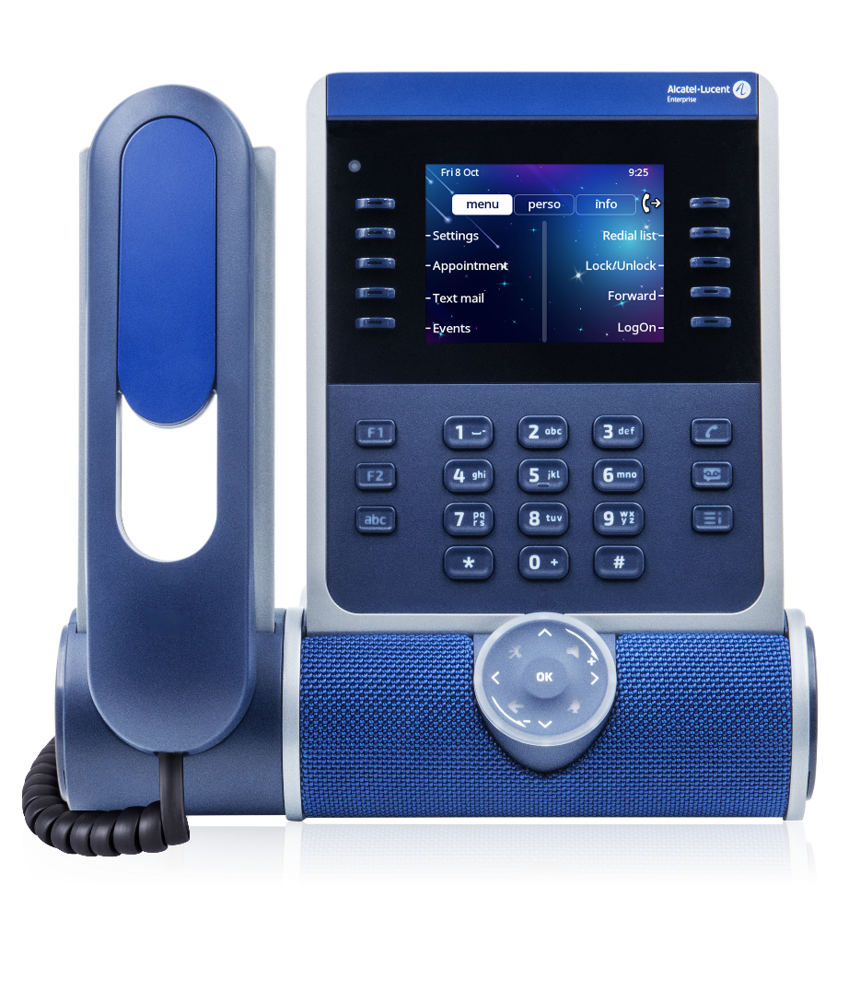
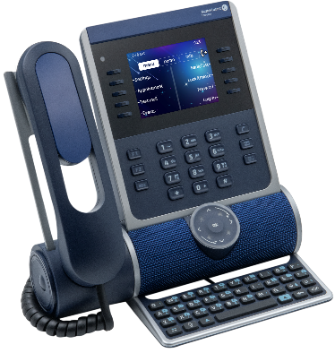
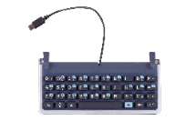

ALE-300 DESKPHONE
GROßES FARBDISPLAY, FÜR MANAGER
Herunterladen
Was unsere Kunden schätzen
Großes Farbdisplay mit 10 kontextabhängigen Tasten
Herausragendes Freisprechen mit 3D Audio Soundbar
Energetisches, farbiges Design
Alphabetische Tastatur und Funkmodul als Option
Vorteile
Sofortige Verbindung mit den Kontakten über Berührung, Verzeichnissuche über die Alphatastatur
Kommunikation überall unter Verwendung von sicherem VPN und WLAN, und Audio Hub zur Verbindung mit PC oder Smartphone
Effiziente Bearbeitung von hohem Gesprächsaukommen mit Hilfe des großen Displays und der Softkeys, optionaler Alphabetische Tastatur und Tastenmoduls
Optionen
3ML37100DE ALE-100 Alphabetische Tastatur Qwertz
3ML37100FR ALE-100 Alphabetische Tastatur Azerty
3ML37100DW ALE-100 Alphabetische Tastatur Qwerty
3ML27108AA ALE-108 WLAN/BT Modul
3ML27110AA ALE-110 Wandmontagesatz
3ML37120AA ALE-120 Tastenmodul
Farbauswahl (änderbar)
3ML27310AA
Kurzbeschreibung
Symphonic HD Audio über Superbreitband Audio bei Freisprechen und Hörer, zylindrische Soundbar mit farbiger Stoffbespannung, 3D Audio, Paaren über USB oder Bluetooth mit PC und Smartphone, optionales WLAN 5 und Bluetooth Modul mit Bluetooth 5.0 für Funk headsets, 2x USB-C Ports für Schnurheadsets und Zubehör, VPN für sichere Verbindung im Homeoffice, Gigabit Ethernet PC Port, 3.5" Farbdisplay, optimierter Zugriff auf ALE Kommunikationsdienste, 2x5 kontextabhängige Tasten mit blauer LED, intuitives Touch Smart Pad, optionale Alphabetische Tastatur, optional farbiges Tastenmodul mit 2x12 Tasten
Large colour screen
3D audio soundbar
BT / WLAN module option

Slide 16

HOT DESKING
ON-DEMAND-MODUS FÜR GESCHÄFTSTELEFONE. FÜR MOBILE MITARBEITER DIE SICH SCHREIBTISCHE TEILEN
Was unsere Kunden schätzen
Jedes Telefon kann bei Bedarf verwendet werden, wenn sich ein "Hot Desking-Benutzer" authentifiziert
Web-Überwachungstool. Sehen Sie verfügbare Telefone, besetzte Telefone und melden Sie Benutzer ab
Eingebauter Service für alle schnurgebundenen Telefone
Vorteile
Eine flexible Lösung zur Nutzung eines Telefons bei Bedarf
Gemeinsame Schreibtische zur Optimierung des Büroarbeitsplatzes
Einfache Verwaltung der Telefone in einem freien Sitzplatz
Licenz
3EH01110AA Hot Desking Benutzerpaket x50 (1 bis 4 Pakete)
Kurzbeschreibung
Keine feste Zuweisung von Schreibtischen und Telefonen an einem Arbeitsplatz, so dass die Mitarbeiter an jedem verfügbaren Arbeitsplatz arbeiten können. Jedes Telefon kann bei Bedarf verwendet werden, wenn sich ein "Hot Desking-Benutzer" authentifiziert. Unterstützt auf ALE DeskPhones, 8008 DeskPhones, IP Desktop Softphone, analog.
Telefone On-Demand nutzen
Login: das Telefon übernimmt die Einstellungen
Web-basiertes Management

Slide 17

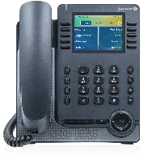
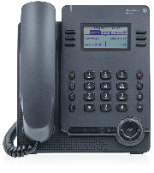
ALE DeskPhones
EssentiaL-REIHE
populär
Herunterladen
 | Modell | ALE-30h | ALE-20h | ALE-20
Bildschirm | Größe | 3.5’’ | 2.8’’ | 2.8’’
 | Farb-/Schwarz-Weiß-Display | ■ / - | - /  | - / 
Audio | Wideband-Vollduplex-Freisprecheinrichtung | ■ | ■ | ■
 | RJ9-Wideband-Hörer | ■ | ■ | ■
Navigation | Kontextbezogene Tasten | 2x5 | 2x3 | 2x3
 | Programmierbare Tasten | 2 | 2 | 2
Zubehör | Alphabetische Tastatur (ALE-10) | ■ | ■ | ■
 | Tastenerweiterungsmodul (bis zu 3 EM200) | ■ | ■ | ■
Konnektivität | Gigabit-Ethernet-PC-Anschluss | - | - | ■
 | Digital-IP-Hybridanschluss | ■ | ■ | -
 | USB-C/USB-A-Anschluss | 1/1 | 1/1 | 1/1
 | Kommunikationsprotokoll | NOE-IP/NOE | NOE-IP/NOE | NOE-IP
 | Integrierter VPN-Client für die Arbeit von zu Hause aus | ⁽¹⁾ | ⁽¹⁾ | ■
Im IP-Modus

Slide 18
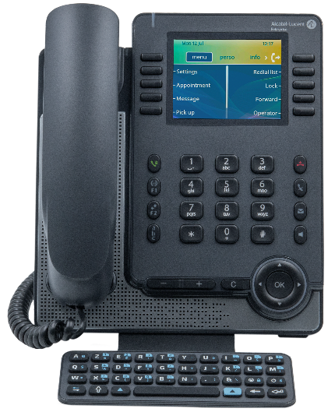
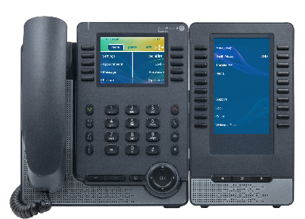
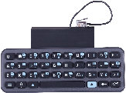


ALE-30H DESKPHONE
HYBRIDES DIGITAL/IP PHONE MIT FARBDISPLAY
Herunterladen
Unsere Kunden schätzen
Hybride digitale/IP-Flexibilität
Großes Farbdisplay für einfaches Anrufmanagement
Ausgezeichnetes Wideband-Audioerlebnis ⁽¹⁾
Alphabetische Tastatur- und Beistellmodul-Optionen
Vorteile
Kommunikation aus jedem Netz: Jederzeit auf IP umsteigen: Dieses Hybridmodell funktioniert auch über IP und zu Hause für die Telearbeit.
Verbessern Sie die Kundenzufriedenheit: Sie können jederzeit auf IP umsteigen.
Mit dem großen Display, der alphabetischen Tastatur und dem Tastenmodul, das eine intuitive Navigation ermöglicht, können Sie eine große Anzahl von Anrufen erfolgreich abwickeln.
Optionen
3ML37010DE ALE-10 Alphabetische Tastatur Qwertz
3ML37010FR ALE-10 Alphabetische Tastatur Azerty
3ML37010DW ALE-10 Alphabetische Tastatur Qwerty
3MK27007AA EM200 Farb-Erweiterungsmodul⁽²⁾
3MK27008AA Wandhalterung
3ML37030AA
Details der Lösung
Hybrider RJ45-Anschluss für digitale und IP-Netzwerke, ferngesteuerte digitale Konnektivität, IP/PoE-Upgrade zu jeder Zeit, VPN für sichere Telearbeit*, optionales Farbdisplaymodul mit 20 Tasten, optionale Alphabetische Tastatur, seitlicher USB-A-Anschluss und USB-C-Anschluss für Headset, Optimierter Zugriff auf ALE-Telefonfunktionen, 2x5 kontextabhängige Tasten mit LEDs, bis zu 56 kontextabhängige Tasten anzeigbar, 4-Wege-Navigation, Wideband-Audio - OPUS-kompatibel⁽¹⁾ , kabelgebundener Hörer und Wideband-Freisprecheinrichtung, Vollduplex-Audio, kabelgebundene Headsets kompatibel
Digitale/IP-Hybrid-Flexibilität
Großes 3,5"-Farbdisplay
IP Breitband Audio
(1) nur im IP Modus
(2) Optionales Netzteil erforderlich, je nach Kontext digital oder IP

Slide 19
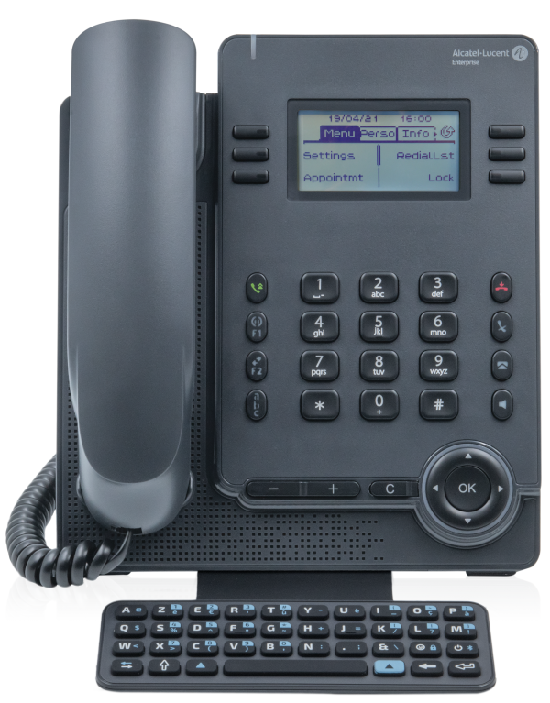
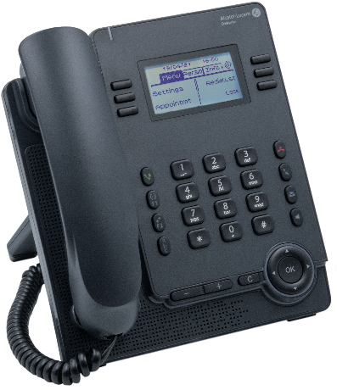
ALE-20H DESKPHONE
HYBRIDES DIGITAL/IP-TELEFON
Herunterladen
Unsere Kunden schätzen
Hybride digitale/IP-Flexibilität
Zugriff auf alle ALE-Kommunikationsfunktionen über kontextabhängige Tasten
Alphabetische Tastatur- und Beistellmodul-Optionen
Wideband-Audioqualität ⁽¹⁾
Vorteile
Kommunizieren Sie über ein digitales Netzwerk und schalten Sie jederzeit auf IP um: Dieses Hybridmodell lässt sich auch an ein IP-Netzwerk anschließen und funktioniert sicher zu Hause.
Einfache Kommunikation: Das hintergrundbeleuchtete Display mit 6 kontextsensitiven Tasten, 4-Wege-Navigationstasten und sofortigem Verzeichniszugriff bietet eine intuitive Benutzererfahrung.
Behalten Sie die Hände frei: Schließen Sie Ihr USB-Headset einfach an, um frei zu kommunizieren.
Optionen
3ML37010DE ALE-10 Alphabetische Tastatur Qwertz
3ML37010FR ALE-10 Alphabetische Tastatur Azerty
3ML37010DW ALE-10 Alphabetische Tastatur Qwerty
3MK27007AA EM200 Farb-Erweiterungsmodul⁽²⁾
3MK27008AA Wandhalterung
3ML37020BA
Details der Lösung
Hybrider RJ45-Anschluss für digitale und IP-Netzwerke, ferngesteuerte digitale Konnektivität, IP/POE-Upgrade jederzeit möglich, VPN für sichere Telearbeit*, Wideband-Audio - OPUS-kompatibel⁽¹⁾, kabelgebundener Hörer und Wideband-Freisprecheinrichtung, kompatibel mit kabelgebundenem Headset, erweiterter Zugriff auf ALE-Telefonfunktionen, 2,8-Zoll-Display mit Hintergrundbeleuchtung, 2x3 kontextabhängige Tasten mit LEDs, bis zu 56 anzeigbare kontextabhängige Tasten, 4-Wege-Navigation, RJ9-Headset-Anschluss, seitlicher USB-A-Anschluss und USB-C-Headset-Anschluss, optionales Farbdisplaymodul mit 20 Tasten, optionale alphabetische Tastatur
Digitale/IP-Hybrid-Flexibilität
Zugang zu allen ALE-Funktionen
USB-Anschlüsse für Kopfhörer
(1) Im IP-Modus
(2) Optionales Netzteil erforderlich, je nach Kontext digital oder IP

Slide 20
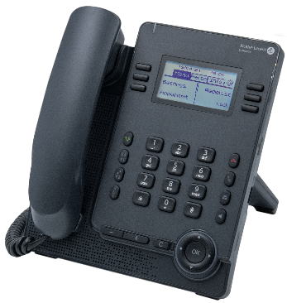
ALE-20 DESKPHONE
KOMPAKTES IP-TELEFON FÜR INTENSIVE NUTZUNG
Herunterladen
Unsere Kunden schätzen
Zugriff auf alle ALE-Kommunikationsfunktionen
Wideband-Audioqualität
USB-Anschlüsse für Kopfhörer, VPN-Client
Alphabetische Tastatur- und Beistellmodul-Optionen
Vorteile
Kommunizieren Sie in aller Ruhe: Sowohl der Hörer als auch die Freisprecheinrichtung bieten HD-Sound, damit Sie sich auf wichtige Gespräche konzentrieren können und die Interaktivität gefördert wird.
Bearbeiten Sie Kundenanrufe mit Präzision: Das hintergrundbeleuchtete Display mit 6 kontextsensitiven Tasten, 4-Wege-Navigations-Tasten und sofortigem Telefonbuchzugriff bietet eine intuitive Benutzererfahrung.
Behalten Sie die Hände frei: Schließen Sie Ihr USB-Headset einfach an, um frei zu kommunizieren.
Optionen
3ML37010DE ALE-10 Alphabetische Tastatur Qwertz
3ML37010EN ALE-10 Azerty Alphabetische Tastatur
3ML37010DW ALE-10 Alphabetische Qwerty-Tastatur
3MK27007AA EM200 Smart Zusatztastenmodul
3MK27008AA Wandhalterung
3ML37020BB
Details der Lösung
Wideband-Audio - OPUS-kompatibel, kabelgebundener Hörer und Wideband-Freisprecheinrichtung, Vollduplex-Audio, RJ9-Headset-Anschluss, seitlicher USB-A-Anschluss und USB-C-Headset-Anschluss, wideband-kompatibel mit kabelgebundenem Headset, erweiterter Zugriff auf ALE-Telefonfunktionen, 2,8-Zoll-Display mit Hintergrundbeleuchtung, 2x3 kontextabhängige Tasten mit LEDs, bis zu 56 kontextabhängige anzeigbare Tasten, 4-Wege-Navigation, 2x RJ45-Anschlüsse, Gigabit-Ethernet und POE, optionales Farbdisplaymodul mit 20 Tasten, optionale alphabetische Tastatur , zentralisierte ALE-Verwaltung
Wideband-Audio
Zugang zu allen ALE-Funktionen
USB-Anschlüsse für Kopfhörer

Slide 21
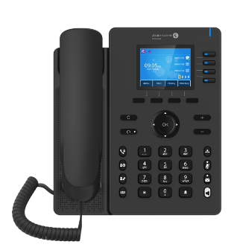
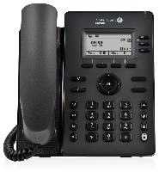
ALE DeskPhones
BASIC-REIHE
populär
Herunterladen
 | Modell | ALE-3 | ALE-2
Bildschirm | Größe | 2.8’’ | 2.8’’
 | Farb-/Schwarz-Weiß-Display | ■ / - | - / 
Audio | Wideband-Vollduplex-Freisprecheinrichtung | ■ | ■
 | RJ9-Wideband-Hörer | ■ | ■
Navigation | Kontextbezogene Tasten | 4 | 3
 | Programmierbare Tasten | 3 | 2
Zubehör | Alphabetische Tastatur | - | -
 | Tastenerweiterungsmodul | - | -
Konnektivität | Gigabit-Ethernet-PC-Anschluss | ■ | ■
 | Digital-IP-Hybridanschluss | - | -
 | USB-C/USB-A-Anschluss | -/1 | -
 | Kommunikationsprotokoll | SIP | SIP
 | Integrierter VPN-Client für die Arbeit von zu Hause aus | Sicheres SIP | Sicheres SIP

Slide 22
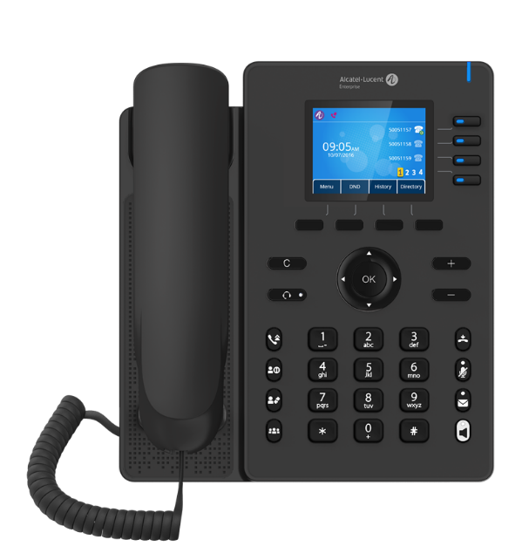
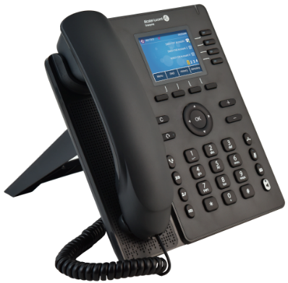
ALE-3 DESKPHONE
KOMPAKTES SIP-TELEFON MIT WIDEBAND-AUDIO
Herunterladen
Unsere Kunden schätzen
Wideband-Audioqualität
Farbiges Display
Lokales Verzeichnis, Konferenzbridge
Gigabit-Ethernet-PC-Anschluss
USB-A-Anschluss für Kopfhörer und Dongle
Vorteile
Kommunizieren Sie klar und deutlich: Sowohl der Hörer als auch die Freisprecheinrichtung bieten HD-Sound für bessere Konzentration bei wichtigen Gesprächen und einfachere Interaktivität.
Einfach kommunizieren mit SIP: Fünf-Wege-Konferenzen, lokales Verzeichnis und 4 separate Leitungen erleichtern die Kommunikation zwischen allen Geschäftsbereichen
Verbessern Sie die Kundenzufriedenheit: Mit kontextsensitiven Menüs und 4-Wege-Navigation werden Kundenanrufe schneller bearbeitet und weitergeleitet. Verlieren Sie keine Anrufe mit der Anrufliste mit 1000 Einträgen
Optionen
3MK27015AA Wandhalterung ALE-2 & ALE-3
3MK27017AA
Details der Lösung
Wideband-Audio - OPUS-kompatibel, kabelgebundener Hörer und Wideband-Freisprecheinrichtung, RJ9-Headset-Anschluss, 1x USB-A Anschluss für Kopfhörer und Dongle , akustische Echounterdrückung, Vollduplex-Freisprecheinrichtung, Standard-SIP-Protokoll, 4 SIP-Leitungen, lokale 5-Wege-Konferenzen, verschlüsselte Anrufe, Cloud-Service für die Bereitstellung, 2,8-Zoll-Farbiges Display mit, 4 kontextabhängige Tasten mit LEDs und 4 interaktive Menütasten, lokales Telefonbuch mit 1000 Kontakten, Anrufliste : 1000 Anrufe, 4-Wege-Navigation, 45° und 50° verstellbarer Ständer, optionale Wandhalterung, 2x RJ45-Ports, Gigabit Ethernet und POE
Wideband-Audioqualität
Standard-SIP-Flexibilität
Gigabit-Ethernet-PC-Anschluss

Slide 23
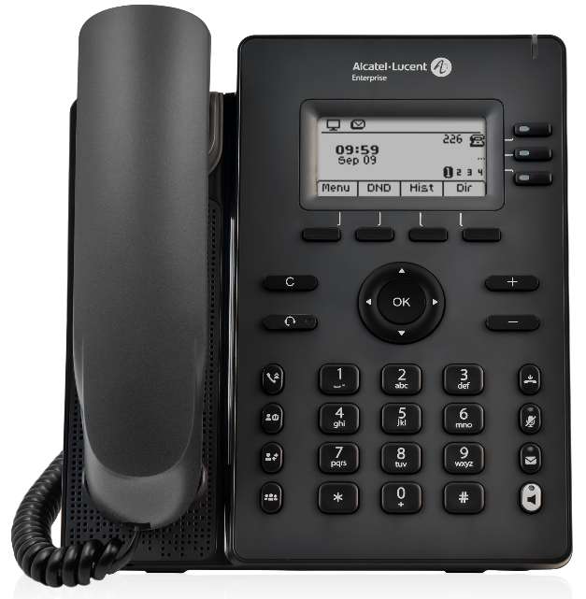
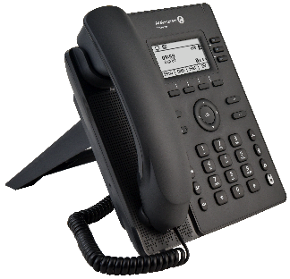
ALE-2 DESKPHONE
KOMPAKTES SIP-TELEFON MIT BREITBAND-AUDIO
Herunterladen
Was Unsere Kunden schätzen
Wideband-Audioqualität
Hintergrundbeleuchtetes Display
Lokales Verzeichnis, Konferenzbridge
Gigabit-Ethernet-PC-Anschluss
Vorteile
Kommunizieren Sie klar und deutlich: Sowohl der Hörer als auch die Freisprecheinrichtung bieten HD-Sound für bessere Konzentration bei wichtigen Gesprächen und einfachere Interaktivität.
Einfach kommunizieren mit SIP: Fünf-Wege-Konferenzen, lokales Verzeichnis und 3 separate Leitungen erleichtern die Kommunikation zwischen allen Geschäftsbereichen
Verbessern Sie die Kundenzufriedenheit: Mit kontextsensitiven Menüs und 4-Wege-Navigation werden Kundenanrufe schneller bearbeitet und weitergeleitet. Verlieren Sie keine Anrufe mit der Anrufliste mit 1000 Einträgen
Optionen
3MK27015AA Wandhalterung ALE-2 & ALE-3
3MK27013AA
Details der Lösung
Wideband-Audio - OPUS-kompatibel, kabelgebundener Hörer und Wideband-Freisprecheinrichtung, RJ9-Headset-Anschluss, akustische Echounterdrückung, Vollduplex-Freisprecheinrichtung, Standard-SIP-Protokoll, 3 SIP-Leitungen, lokale 5-Wege-Konferenzen, verschlüsselte Anrufe, Cloud-Service für die Bereitstellung, 2,8-Zoll-Display mit Hintergrundbeleuchtung, 3 kontextabhängige Tasten mit LEDs und 4 interaktive Menütasten, lokales Telefonbuch mit 1000 Kontakten, Anrufliste : 1000 Anrufe, 4-Wege-Navigation, 45° und 50° verstellbarer Ständer, optionale Wandhalterung, 2x RJ45-Ports, Gigabit Ethernet und POE
Wideband-Audioqualität
Standard-SIP-Flexibilität
Gigabit-Ethernet-PC-Anschluss

Slide 24
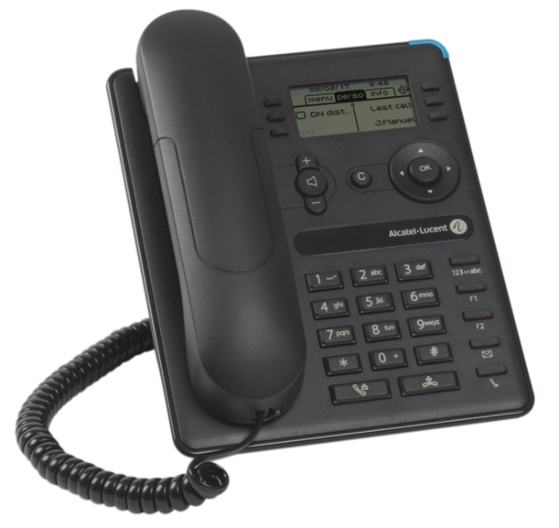
8008/8008G DESKPHONE
KOMPAKTES EINSTIEGS-TELEFON. ALE-FUNKTIONEN.
Herunterladen
Was unsere Kunden schätzen
ALE-Geschäftskommunikation
3-zeiliges Display mit kontextabhängigen Tasten
Kompaktes Modell im "Premium"-Design
Vorteile
Professionelle Geschäftskommunikation mit exzellenter Benutzerfreundlichkeit
Audio-Komfort: Wideband-Audio bereit
Kostengünstiges, kompaktes Modell mit geringem Stromverbrauch
Optionen
8008 DeskPhone-Modell: Fast Ethernet-PC-Aanschluss, kein hintergrundbeleuchtetes Display
Externer Power-Adapter
Wideband-Hörer
Wandmontage-Kit
Plastik-Fuß (x10)
3MG08010AA (8008)
3MG08021AA (8008G)
Kurzbeschreibung
Bietet ein umfangreiches Kommunikationserlebnis mit hohem Komfort. Einfach zu bedienen mit kontextabhängigen Funktionstasten. Einfache Namenwahl. Hintergrundbeleuchtetes Display (8008G). Wideband-Audio. IP-Technologie mit integriertem Gigabit Ethernet (8008G) oder Fast-Ethernet PC-Anschluss (8008). VPN-Client. Energieeffizient.
ALE-Features & -Navigation
Kompaktes Modell
Wideband-Hörer

Slide 25
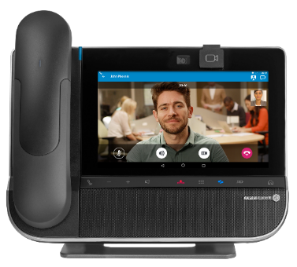

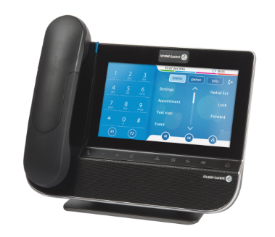
8088 BT SMART DESKPHONE V3
VIDEO-TOUCH-TELEFON FÜR FÜHRUNGSKRÄFTE & EMPFANG. BLUETOOTH-HÖRER
Herunterladen
Was unsere Kunden schätzen
Schlankes Design und 100% Touch-Erlebnis
Android-Apps / Web-Browser für Business-Apps/Anpassungen oder Doorcam
Persönliches Video (benötigt Android Video App)
Vorteile
Hochwertige Erfahrung für Führungskräfte und Unternehmer
Kostengünstige Videokonferenzanlagen
Hochwertige Audio-/Video-Meetings zwischen Standorten / Teams
Optionen
3MG27127BA Variante ohne integrierte Kamera
3MG27128AA Variante mit schnurgebundenem Hörer
3MG27127AA BT handset
Kurzbeschreibung
Erleichtert die Zusammenarbeit zwischen Standorten und Teams. 7-Zoll-Touchscreen, integrierte Kamera und Breitband-Audio für hochwertige Remote-Meetings. HDMI®-Ausgang zum Kopieren von Bildschirmen und USB-Eingang für eine externe Kamera, um einen einfachen Besprechungsraum in einen Videokonferenzraum zu verwandeln. Unterstützt eine spezielle Rainbow-App für Videogespräche mit Ihren Rainbow-Kontakten. Unterstützt Android-Apps für die geschäftliche Anpassung. Auch ein Modell ohne Kamera. ALE Geschäftskommunikation.
Eingebaute Kamera
Rainbow-Video so einfach wie ein Anruf
Einsatz als Türkamera-Empfänger

Slide 26
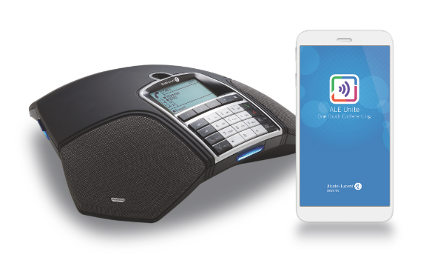



8135S IP-KONFERENZTELEFON
SIP-KONFERENZTELEFON FÜR BESPRECHUNGSRÄUME UND PERSÖNLICHE KONFERENZEN
Herunterladen
Was unsere Kunden schätzen
Mit dem ersten Pairing über NFC und der Anrufverwaltung über Bluetooth können Sie das Telefon bequem von Ihrem Smartphone aus steuern
Eingebaute Konferenzfunktionen für bis zu 5 Standorte
360 ° hohe Klangqualität mit OmniDirectional-Mikrofonen für bis zu 70 m²
Vorteile
Verbessert den Klanf in großen Besprechungsräumen und eliminiert Hintergrundgeräusche
Bietet One-Click-Anrufe mit der mobilen ALE Unite-App
Verfolgen Sie Ihre Teamanrufe, speichern, teilen und spielen Sie sie auf dem PC ab
Optionen
ALE Unite App (Google Play, Apple Store)
3GV28133AA Netzteil (AC/DC EU‚UK‚US mit kabel)
3GV28134AA Erweiterungsmikrofone: Erweitert die Reichweite
von 30 m² auf 70 m²
3MG08015AA (PoE)
3MG07040AA (mit netzteil + 2 mikrofonen)
Kurzbeschreibung
SIP-Konferenztelefon mit hochwertiger Audiokonferenz und schnellem Meeting-Setup: Konferenzverwaltung über die Unite-App, Anrufe an vorprogrammierte Gruppen, Konferenzaufzeichnung. Verbessert die Zusammenarbeit und ermöglicht den kreativen Austausch mit Remote-Kontakten. Reduziert Zeit und Kosten für Reisen und Verwaltung. POE. LDAP-Verzeichniszugriff. Web-Management. 4 Benutzerprofile. Nehmen Sie Anrufe mit integrierter SD-Speicherkarte auf. Bis zu 5 Teilnehmer. Verbinden Sie Ihr PC-Softphone über den USB-Anschluss.
Meetings mit bis zu 5 Teilnehmern
Starten Sie eine Besprechung mit einem Tastendruck von der mobilen App aus
Am Schreibtisch oder im Tagungsraum

Slide 27
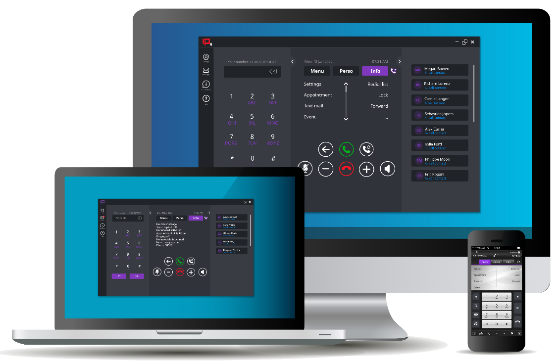



IP DESKTOP SOFTPHONE
SOFTPHONE FÜR PC, MAC, TABLETS UND ANDROID SMARTPHONES
Herunterladen
Was unsere Kunden schätzen
Nur IP Desktop Softphone-Lizenzen benötigt
Via VPN für externe/mobile Mitarbeiter nutzbar
Vorteile
Mitarbeiter, die keine physischen Tischtelefone haben, sind immer über Computer, Tablet oder Smartphone erreichbar
Mitarbeitereffizienz: alle Telefonie dienste sind verfügbar
Keine zusätzliche Mitarbeiterschulung notwendig, wenn die Benutzer die DeskPhones kennen
Licenz
3EH03384AA IP Desktop Softphone licenz 1 benutzer
Kurzbeschreibung
Benutzerfreundlich und einfach zu installieren, bietet das IP Desktop Softphone alle Funktionen des ALE DeskPhone auf PC, Mac, oder Android im Büro. Es verwandelt Ihren Computer oder Ihr Smartphone in ein High-End-VoIP-Telefon für Unternehmen zum Preis eines normalen Sets. Kostengünstig: kein zusätzlicher Server erforderlich.
Kein zusätzlicher Server
Auf jedem Endgerät
Identische Nutzung wie ein Deskphone

Slide 28
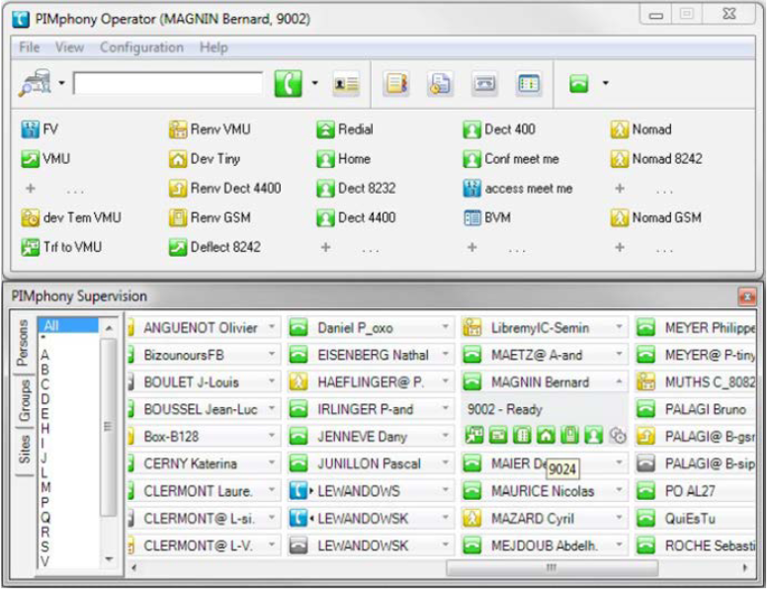
PIMPHONY
PC-BASIERTER TELEFONBEGLEITER
Herunterladen
Was unsere Kunden schätzen
Intuitive Benutzeroberfläche zur Steuerung eines Geschäftstelefons
Sehen Sie auf einen Blick, wer für einen Anruf zur Verfügung steht
Unified Messaging und Anrufprotokoll: kein Anruf wird verpasst!
Vorteile
Vereinfachung der Telefonie-Aufgaben
Effizienzsteigerung und Zeiteinsparung
Anrufverfolgung bei Abwesenheit
Variants
PIMPhony Pro: Bildschirm-Popups
PIMphony Teams: Arbeitsgruppen
PIMphony Attendant: PC-basierte Vermittlung für einzelne oder mehrere Standorte
3EH03515AA
Kurzbeschreibung
Windows-Applikation. Kann in Verbindung mit allen Endgeräten außer SALE-DeskPhones "Enterprise"n genutzt werden. Umfassende Telefonie Funktionen. Intuitive Oberfläche für die Anrufsteuerung. Zentrales Anrufprotokoll. Programmierbare Softkeys für Anrufe. Click-to-Call. Bildschirm-PopUp. Visuelle Voicemail, Routing-Regeln.
Intuitives Click-to-Cal
Einfache Telefonsteuerung
Integrierte Applikation

Slide 29
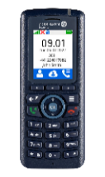
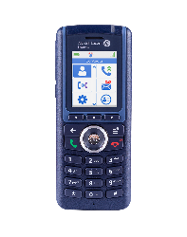
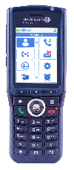


 | 8214 | 8234 | 8244 | 8254 | 8262 | 8262EX
Highlights auf einen Blick | GAP-Gerät | ALE-Features und -Navigation | Großes hintergrundbeleuchtetes Display, Bluetooth-Headset und -Ortung, Alarmtaste | Großer Display, IP65, antibakteriell | IP65 (Staub, Spritzwasser), Bluetooth-Schnittstelle | ATEX
Mit Rainbow verbunden | ■ | ■ | ■ | ■ | ■ | ■
Industrie-/unternehmenskritische Features | - | - | Notfall-Alarm/ Benachrichtigungen | Notfall-Alarm/ Benachrichtigungen | Alleinarbeiterschutz / Benachrichtigungen
Bluetooth Low Energy (Beacons) | - | - |  | - | ■ | ■
Bluetooth-Headset | - | - | ■ | - | ■ | ■
Programmierbare Tasten | 0 | 0 | 2 | 0 | 2 | 2
Bildschirmgröße | Standard | Standard | Groß | Groß | Groß | Groß
Hintergrundbeleuchtung / Farbdisplay | ■ /  | ■ /  | ■ /  | ■ /  | ■ /  | ■ / 
Freisprechen | ■ | ■ | ■ | ■ | ■ | ■
Sprechzeit | 20h | 20h | 17h | 20h | 20h | 20h
Zugriff auf Firmenverzeichnis | Lokal/OXO Connect | ■ | ■ | ■ | ■ | ■
Twinset mit Bürotelefon | ■ | ■ | ■ | ■ | ■ | ■
ALE-Leistungsmerkmale und -navigation | - | ■ | ■ | ■ | ■ | ■
Ingress-Schutz | IP40 | IP40 | IP40 | IP65 | IP65 | IP65
Netzwerk | DECT GAP | DECT AGAP | DECT AGAP | DECT AGAP | DECT AGAP | DECT AGAP
Hervorragende Sprachqualität
ALE-Geschäftskommunikation
Robust und zuverlässig

Slide 30




8262 DECT/ 8262 EX DECT
ROBUSTES INDUSTRIE-TELEFON
Herunterladen
Was unsere Kunden schätzen
Robustes Business-Telefon: schockresistent, spritzwasser- und staubgeschützt, IP65-Standard.
Alle Unternehmenstelefoniedienste, die auch am Arbeitsplatz verfügbar sind
Integration von Benachrichtigungsdiensten
Vorteile
Sichere und zuverlässige mobile Sprachkommunikation in gefährlichen Umgebungen mit Explosionsrisiko
Beleuchtete Tastatur: für Anrufe bei schlechten Lichtverhältnissen
Alarm-, Benachrichtigungs- und Lokalisierungsdienste gekoppelt mit einem externen Alarmserver
Optionen
3BN67347AA Abreisschnur (x2)
3BN67352AA Vertikale Tasche
3BN67346AA Duallader für 8262
3BN67351AA Mehrfachlader für 8262
Ersatzteile (Ladegerät, Netzteil, Zubehör)
4.1
3BN67345AA (8262)
3BN67360AA (8262Ex)
Kurzbeschreibung
Leichtes und robustes Business-Telefon mit schlagfestem Bildschirm für anspruchsvolle Umgebungen (IP65) wie Werkstätten, No-Movement, Notfall und Schockerkennung, Alarmtaste, Lokalisierung dienste. 4.1 Bluetooth-Technologie. Energieeffizient.
Robust und zuverlässig
Alarme, Benachrichtigung, Geo-Location-Integration
Schutz von Arbeitern

Slide 31









8254 DECT HANDSET
DECT-TELEFON FÜR PFLEGEPERSONAL & SERVICEPERSONAL
Herunterladen
Was unsere Kunden schätzen
Alle geschäftlichen Telefoniedienste wie am Schreibtisch
Antibakterielle Kunststoffe, Linsen und Gummi
Robustes IP65-Mobilteil
Großer Farbbildschirm zur Erleichterung des Lesens
Vorteile
Digitale DECT- und IP-DECT-Konnektivität
Leicht zu reinigen: Tastatur durch Membran geschützt
Lange Gesprächszeit: 20h
Optionen
3BN67371AA Tischladegerät
3BN67372AA Duales Tischladegerät
3BN67382AA DECT-Mobilteil-Ladestation
3BN67373AA Vertikaler Tasche
3BN67374AA Gürtelclip
3BN67375AA Drehbarere Clip
3BN67376AA Gürtelclip-Abdeckung
3BN67332AA Batterie
3BN67370AA
Kurzbeschreibung
Bequemes und leicht zu reinigendes Gerät, ideal für die vertikale Gesundheitspflege. Antibakterielles Design: Linse, Kunststoff und Gummi sind mikrobakteriell behandelt. Hintergrundbeleuchtete Tastatur durch Membran geschützt (keine Zwischenräume). Robustes IP65-Handgerät, widersteht einem Fall aus 2 Metern Höhe auf Beton (Freifalltestprotokoll). Großer Farbbildschirm. 3,5-mm-Headset-Buchsenanschluss, Freisprechmodus und Vibrator. 20 Stunden Sprechzeit, 3 Stunden Ladezeit.
ALE-Geschäftskommunikation und Navigation
Antibakterielles Gerät
Robust IP65

Slide 32





8244 DECT HANDSET
SCHNURLOSES TELEFON FÜR INTENSIVE NUTZUNG UND ALLEINARBEITER
Herunterladen
Was unsere Kunden schätzen
Alle ALE-Telefondienste für Unternehmen, genau wie im Büro
Großes hintergrundbeleuchtetes Display zum einfachen Ablesen, Bluetooth-Headset
Anti-Rutsch-Beschichtung
Benachrichtigungen zum Gesundheitswesen, Alarme. Geolokalisierung
Robustes Gerät und Gürtelclip
Vorteile
Digitale DECT- und IP-DECT-Konnektivität
Alarmtaste an der Oberseite, BTLE-Geolokalisierung, Benachrichtigungen (erfordert externen Alarm- und Benachrichtigungsserver)
Headset über Bluetooth und Klinkenanschluss
Komfortabler Klang auch in lauten Umgebungen
Optionen
3BN67371AA Tischladegerät
3BN67372AA Duales Tischladegerät
3BN67382AA DECT-Mobilteil-Ladestation
3BN67381AA Vertikale Tasche
3BN67374AA Gürtelclip
3BN67375AA Drehbarer Clip
3BN67376AA Gürtelclip-Abdeckung
3BN67332AA Batterie
4.2
3BN67380AA
Kurze Beschreibung
Robustes und elegantes Gerät, das sich häufig reinigen lässt. Beleuchtetes Tastenfeld und großer 2,4-Zoll-Farbbildschirm. 4-Wege-Navigationstaste zum einfachen Navigieren oder schnellen Tätigen eines Anrufs. Automatische Verstärkungsregelung (AGC) für Audiokomfort auch in lauter Umgebung. Freisprechmodus und Headset für Audiokomfort, Headset über 3,5-mm-Klinkenanschluss und Bluetooth 4.2. Geolokalisierung über Bluetooth BTLE Beacons. Alarme und Benachrichtigungen. 17 Stunden Gesprächszeit, 3 Stunden Ladezeit.
ALE-Geschäftskommunikation und Navigation
Robuste Beschichtung
Robuster 2-Schrauben-Gürtelclip

Slide 33


8234 DECT HANDSET
COMPAKT UND MODERN FÜR INTENSIVE UNTERNEHMENSKOMMUNIKATION
Herunterladen
Was unsere Kunden mögen
Alle Geschäftstelefonie-Dienste wie am Schreibtisch
Robuste Beschichtung für häufige Reinigung
1,8''-Farbbildschirm zum leichteren Ablesen
Robuster 2-Schrauben-Gürtelclip
Vorteile
Digitale DECT- und IP-DECT-Konnektivität
Unterstützt häufige Reinigung
Lange Sprechzeit: 20h
Optionen
3BN67371AA Tischladegerät
3BN67372AA Duales Tischladegerät
3BN67382AA DECT-Mobilteil-Ladestation
3BN67379AA Vertikale Tasche
3BN67374AA Gürtelclip
3BN67375AA Drehbarer Clip
3BN67376AA Gürtelclip-Abdeckung
3BN67332AA Batterie
3BN67378AA
Kurze Beschreibung
Kompaktes und robustes Handgerät, das sich häufig reinigen lässt. Beleuchtetes Tastenfeld und 1,8''-Farbbildschirm. 4-Wege-Navigationstaste zum einfachen Navigieren oder schnellen Tätigen eines Anrufs. Freisprechfunktion und Headset für hohen Hörkomfort, 3,5-mm-Kopfhöreranschluss und Vibrationsalarm. 20 Stunden Gesprächszeit, 3 Stunden Ladezeit.
ALE-Geschäftskommunikation und Navigation
Robuste Beschichtung
Robuster 2-Schrauben-Gürtelclip

Slide 34

8214 DECT Handset
DECT-Telefon für das Personal. Einstiegsniveau
Herunterladen
Was unsere Kunden schätzen
Robustes Design IP40
GAP-Handsets mit Freisprech und Headset-Ausgang, hintergrundbeleuchtetes Farbdisplay
Kompatibel mit allem 82x4 DECT-Zubehör
Zentrales Telefonbuch mit SIP-DECT 832
Erhöhte Autonomie mit 200h/20h im Gespräch (x2 gegenüber 8212)
Vorteile
Kompaktes Modell mit unternehmenstauglichem, robustem ALE-Design
Zentrale Verwaltung von Communication Servern
CAT-iq auf SIP-DECT-Infrastruktur
Optionen
3BN67371AA Tischladegerät
3BN67372AA Duales Tischladegerät
3BN67382AA DECT-Mobilteil-Ladestation
3BN67379AA Vertikale Tasche
3BN67374AA Gürtelclip
3BN67375AA Drehbarer Clip
3BN67376AA Gürtelclip-Abdeckung
3BN67332AA Batterie
3BN67392 (DECT+Tisch-Ladegerät)
Kurzbeschreibung
Professionelles Einsteiger-DECT-Telefon im schlanken, kompakten Design der modernen DECT-Produktfamilie. Kompaktes Mobilteil mit Farbbildschirm und intuitiver Navigation: 3 Softkeys, 4-Wege-Navigation plus OK-Taste. Zentrales Telefonbuch. Freisprecheinrichtung. 3,5-mm-Buchse/USB mit Flash-Loader. GAP-Norm. IP40. Wird mit Ladegerät und Akku geliefert.
Unternehmensgerechtes Design
CAT-iq mit SIP-DECT
Centrally-managed

Slide 35



8212 DECT HANDSET
SCHNURLOSES EINSTIEGSGERÄT
Herunterladen
Was unsere Kunden schätzen
Robuste, kompakte Bauweise: Schutzart IP40
Günstiges GAP-Gerät mit Freisprechen und Headset-Anschluss, Farbdisplay mit Hintergrundbeleuchtung
Persönliches Verzeichnis und Anrufprotokoll (50 Einträge)
Vorteile
Kompaktes Modell
Kein verlorener Anruf dank Anrufliste
Zentrale Verwaltung über Communication Server
Optionen
3BN67352AA Vertikale Tasche
3BN67358AA Gürtelclip (x5)
3BN67357AA Vertikaltasche mit Gürtelclip
3BN67356AA Ersatz-Tischladegerät
3BN67335AA Netzteil EU
3BN67336AA Netzteil US/UK/AUS
3BN07004AA (DECT + Tischladegerät + Netzteil EU)
3BN07005AA (DECT + Tischladegerät + Netzteil WW)
3BN67355AA (DECT+ Tischladegerät ohne Netzteil)
Kurzbeschreibung
Einfaches und erschwingliches Modell für grundlegende Mobilitätsbedürfnisse vor Ort im Unternehmen. Kompaktes Gerät mit Farbdisplay und intuitive Navigation: 3 Softkeys, Vier-Wege-Navigator + OK-Taste. Persönliches Verzeichnis. Lokales Anrufprotokoll. Freisprechen. 3,5mm-Anschluss/USB mit Schnellladergerät. GAP-Standard. IP40. Komplettangebot mit Ladegerät und zwei AAA-Batterien. OXO Connect Verzeichnis (TDM DECT).
Enterprise-Design
Persönliches Verzeichnis, Anrufprotokoll
Zentral verwaltet

Slide 36


WLAN-ENDGERÄTE
Highlights auf einen Blick | 8168s | 8158s
Highlights auf einen Blick | DUAL-Stack NOE/SIP, Farbbildschirm, Breitband-Audio, Bluetooth, Alarmtaste | DUAL-Stack NOE/SIP, Farbbildschirm, Alarmtaste
Mit Rainbow verbunden | ■ | ■
Industrie-/unternehmenskritische Features | Sprechtaste, Alarmtaste | Alarmtaste
Bildschirmgröße | Groß | Groß
Hintergrundbeleuchteter/Farbbildschirm | ■ /  | ■ / 
Breitband-Audio (Wideband) | ■
Freisprech-Freisprecheinrichtung | ■
Gesprächszeit vor dem Aufladen | 10h | 10h
Unterstützung von Bluetooth-Headsets | ■
Unternehmensverzeichnis | ■ | ■
ALE-Twinset mit Geschäftstelefon | ■ | ■
ALE-Funktionen und Navigation | (1) | (1)
Verlässlichkeit: (Ingress-Schutz) | IP44 | IP44
Radio | WLAN 802.11a/b/g/n/ac | WLAN 802.11a/b/g/n/ ac
Ein Netzwerk für Sprache und Daten
Robustes Design (IP44)
ALE-Geschäftskommunikation und Navigation
(1) DUAL stack NOE & SIP protocols

Slide 37









8168S WLAN-TELEFON
DRAHTLOSES TELEFON FÜR WI-FI-NETZWERKE. WIDEBAND-AUDIO. BLUETOOTH. ALARME & PUSH-TO-TALK
Herunterladen
Was unsere Kunden schätzen
Alle geschäftlichen Telefoniedienste wie am Schreibtisch
Robuste kompakte Bauweise: IP44 (spritzwassergeschützt)
Audiokomfort mit Wideband-Audioqualität
Bluetooth-Konnektivität für Headset
Sprechtaste und Alarmtaste für die Industrie
Vorteile
Nehmen Sie Anrufe sofort entgegen, wo immer Sie sind
Ständige Verfügbarkeit: robustes Design, lange Sprechzeit
Kosten senken: eine einzige Wi-Fi-Infrastruktur für Sprache und Daten
Optionen
3BN78406AA Gestell-Ladegerät
3BN78414AA Konfigurations-Wiege
3BN78415XX Zentrale Verwaltung IMS3-Gateway
3BN78423AA Gürtelclip
3BN78424AA Tragetasche
3BN78425AA Schwenkclip
3BN78426AA Batterie-Rack-Ladegerät
3BN78427AA LI-ION-Batterie-Pack
5.0
BLE
3BN78422AA
Kurzbeschreibung
Bequeme und praktische Mobilität vor Ort. Wi-Fi-Konnektivität: IEEE 802.11 a/b/g/n/ ac (MCS0-7) Funk mit Sicherheitsstandard 802.11i, 802.11w und WMM, einheitliche Infrastruktur für Sprach- und Datendienste. Intuitive ALE-Navigation und Funktionen (Verzeichnis, Anrufprotokoll, Weiterleitungs- und Zwischenrufdienste). Großer Farbbildschirm. Audiokomfort mit Wideband-Audio. Bluetooth für Headset. Hintergrundbeleuchtetes Display, Wählfeld. Vibrations-Modus. Alarmtaste auf der Oberseite. Push-to-talk-Taste.
Unternehmensgerechtes Design
Wideband-Audio
Bluetooth

Slide 38
8158s WLAN-TELEFON
Drahtloses Telefon für Wi-Fi-Netzwerke. Großer Farbbildschirm. Alarme und Push-to-talk
Herunterladen
Was unsere Kunden schätzen
Alle geschäftlichen Telefonie dienste wie am Schreibtisch
Robuste kompakte Bauweise: IP44 (spritzwassergeschützt)
Sprechtaste und Alarmtaste für die Industrie
Vorteile
Nehmen Sie Anrufe sofort entgegen, wo immer Sie sind
Ständige Verfügbarkeit: robustes Design, lange Sprechzeit
Kosten senken: eine einzige Wi-Fi-Infrastruktur für Sprache und Daten
Optionen
3BN78406AA Gestell-Ladegerät
3BN78414AA Konfigurations-Wiege
3BN78415XX Zentrale Verwaltung IMS3-Gateway
3BN78423AA Gürtelclip
3BN78424AA Tragetasche
3BN78425AA Schwenkclip
3BN78426AA Batterie-Rack-Ladegerät
3BN78427AA LI-ION-Batterie-Pack
3BN78421AA
Kurzbeschreibung
Bequeme und praktische Mobilität vor Ort. Wi-Fi-Konnektivität: IEEE 802.11 a/b/g/n/ ac (MCS0-7) Funk mit Sicherheitsstandard 802.11i, 802.11w und WMM, einheitliche Infrastruktur für Sprach- und Datendienste. Intuitive ALE-Navigation und Funktionen (Verzeichnis, Anrufprotokoll, Weiterleitungs- und Zwischenrufdienste). Großer Farbbildschirm. Hintergrundbeleuchtetes Display, Wählscheibe. Vibrations-Modus. Alarmtaste auf der Oberseite. Push-to-talk-Taste.
Unternehmensgerechtes Design
Wideband-Audio
Bluetooth

Slide 39












ARIES 20 II SERIES HEADSETS
 | AH21 J II | AH22 J II | AH21U II | AH22U II | AH21M II | AH22M II
Gehörschutz für Anwende | 118 dBA SPL | 118 dBA SPL | 118 dBA SPL | 118 dBA SPL | 118 dBA SPL | 118 dBA SPL
Größe des Lautsprecher (Ø 28mm) | 1 | 2 | 1 | 2 | 1 | 2
Monaural oder Binaural | Monaural | Binaural | Monaural | Binaural | Monaural | Binaural
Kunstleder-Ohrpassstücke | ■ | ■ | ■ | ■ | ■ | ■
Mikrofon mit Geräuschunterdrückung | ■ | ■ | ■ | ■ | ■ | ■
Intuitive Anrufsteuerung | - | - | Lautstärke +/-, Mik. stumm | Lautstärke +/-, Mik. stumm | Lautstärke +/-, Mik. stummcall Anruf | Lautstärke +/-, Mik. Stumm Anruf
Anschluss | 3,5-mm-Stecker | 3,5-mm-Stecker | 3,5-mm-Stecker USB-A | 3,5-mm-Stecker, USB-A | 3,5-mm-Stecker, USB-A, USB-C | 3,5-mm-Stecker, USB-A, USB-C
Bügelverstellung | 330° | 330° | 330° | 330° | 330° | 330°
Gewicht (mit Kabel) | 70g | 94g | 100g | 124g | 100g | 124g
Arbeitsbereich (Kabellänge) | 120 cm mit Spiralkabel | 120 cm mit Spiralkabel | 240cm | 240cm | 240cm | 240cm
Zubehör | Tragetasche | Tragetasche | Tragetasche | Tragetasche | USB-A-USB-C-Adapter, Tragetasche | USB-A-USB-C-Adapter Tragetasche

Slide 40







ALE ARIES 20 II SERIES HEADSETS
KRISTALLKLAREN KLANG, HOHEM TRAGEKOMFORT, LÄNGEREN NUTZUNGSDAUER
Download
Was unsere Kunden schätzen
Langlebigkeit: Der Metallrahmen an beiden Seiten des Headsets erhöht die Robustheit des Produkts.
Die Ohrpolster aus Kunstleder, der flexible Mikrofonbügel und der verstellbare Kopfbügel sorgen für höchsten Tragekomfort.
Extrem leicht Überragender Tragekomfort bei Verwendung über längere Zeit
Vorteile
Kristallklare Sprachübertragung: Die verbesserten Lautsprechers
sorgen für eine reichhaltigere Sprachmelodie.
Geräuschunterdrückung: Das hochwertige Mikrofon verringert störende Hintergrundgeräusche und bietet bessere Gesprächsqualität.
Zahlreiche Verbindungsmöglichkeiten: darunter ein 3,5-mm-Klinkenstecker, ein USB-A-Stecker und ein USB-A-USB-C-Adapter
Referenzen
3MK08019AA AH21J II Monaural 3,5-mm-Stecker
3MK08017AA AH21J II Binaural 3,5-mm-Stecker
3MK08011AB AH21U II Monaural 3,5-mm-Stecker, USB-A, Lautstärkekontrolle
3MK08012AB AH22U II Binaural 3,5-mm-Stecker, USB-A, Lautstärkekontrolle
3MK08018AA AH21M II Monaural 3,5-mm-Stecker, USB-A, USB-C, Lautstärkekontrolle, Rufannahme/Beenden
3MK08014AB AH21M II Binaural 3,5mm Jack, USB-A, USB-C, Lautstärkekontrolle, Rufannahme/Beenden
USB-A-Stecker
USB-A-Stecker
USB-A auf USB-C
Konvektor
U Model
M Model
Intuitive Anrufsteuerung
Mik. stumm, Lautstärke +/-
Und Rufannahme/Beenden (M model)
3MK08014AB
AH22 M II Binaural
Kurzbeschreibung
Die Aries 20 II Series-Headsets überzeugen mit einem kristallklaren Klang, hohem Tragekomfort, einer noch längeren Nutzungsdauer.
Ohrpolster aus Kunstleder, der flexible Mikrofonbügel und der verstellbare Kopfbügel sorgen auch bei längeren Nutzungszeiten für höchsten Tragekomfort, Der Metallrahmen an beiden Seiten des Headsets erhöht die Robustheit des Produkts. Geräuschunterdrückung: Das hochwertige Mikrofon verringert störende Hintergrundgeräusche und bietet eine bessere Gesprächsqualität. Zahlreiche Verbindungsmöglichkeiten, darunter ein 3,5-mm-Klinkenstecker, ein USB-A-Stecker und ein USB-A-USB-C-Adapter, zur Verfügung. Dadurch lassen sich die Headsets flexibel an Softphones auf Computern, Tischtelefonen, Mobiltelefonen und Tablets anschließen.
Kristallklare Sprachübertragung
Langlebigkei
Zahlreiche Verbindungsmöglichkeiten
3.5mm-Stecker, USB-A und USB-C

Slide 41


ALE AH80 BLUETOOTH HEADSET
ERSTKLASSIGE TONQUALITÄT
Download
Was unsere Kunden schätzen
Das ALE AH80 Headset hat eine lange Akkulaufzeit von bis zu 45 Stunden
Große RF-Reichweite mit bis zu 75m
Möglichkeit zur Kopplung von bis zu 8 Bluetooth-Geräten
Aktive Geräuschunterdrückung (ANC) & Umgebungsgeräuschunterdrückung (ENC) für Gespräche, Telefonkonferenzen und Voice-Chats
Kabellose Qi-Ladung möglich
Vorteile
ANC und ENC Hervorragende Geräuschunterdrückung ermöglicht es Ihnen, Anrufe und Musik zu genießen
Ergonomisches Design Weiche Ohrpolster in Kombination mit einem einziehbaren Mikrofonarm sorgen für ein angenehmes Tragegefühl.
Hervorragende Akkulaufzeit Eine lange Akkulaufzeit von bis zu 45 Stunden pro Ladung ermöglicht eine erstaunliche Wiedergabezeit
Kabelloses Qi-Laden Der Komfort des kabellosen Ladens sorgt für ein verbessertes Benutzererlebnis
Hervorragende Multi-Device-Konnektivität Mit mehreren Anschlussmöglichkeiten können Sie nahtlos zwischen Geräten wechseln
Referenzen
3MK37008AA AH80 Bluetooth Headset mit BT Dongle
3MK37012AA Kabellose Ladestation mit Qi-Zertifizierung, USB-C, kompatibel mit Qi-Protokoll 5W, kompatibel mit 7,5W/10W/15W
3MK37012AA
Optionales Kabelloses
QI-Ladepad
5.1
3MK37008AA
AH80 BT Headset + BT dongle
Kurzbeschreibung
Das Bluetooth-Headset AH80 ist ein High-End-Headset für Geschäftsleute, die auch in lauten, offenen Büroumgebungen konzentriert und produktiv bleiben möchten. Das ergonomische Design mit weichen Ohrpolstern und einem einziehbaren Mikrofonarm macht das Headset den ganzen Tag über angenehm zu tragen. Aktive Geräuschunterdrückung mit digitalem 4-Mikrofon-Hybrid ANC, einziehbares Bügelmikrofon, USB-A-zu-USB-C-Ladung und kabelloses QI-Laden, bis zu 35 Stunden Sprechzeit und 45 Stunden Wiedergabezeit, lange Standby-Zeit mit bis zu 100 Stunden, Unterstützung der neuesten Bluetooth-Technologie mit BT5.1, Steuerung von Touch-Tasten und physischen Tasten, Verwaltung und Software-Updates über die ALE Go App, die für IOS und Android verfügbar ist.
Bis zu 45 Stunden Akkulaufzeit
Hervorragende Geräuschunterdrückung (ANC & ENC )
Kabelloses Laden über QI oder USB-C

Slide 42

BEGRÜßUNGSANSAGEN
Willkommen bei…
Drücken Sie die 1 für ..
Was unsere Kunden schätzen
Bis zu vier anpassbare Firmenansagen
10-minütige anpassbare Wartemusik
Vier Systemsprachen
Vorteile
Erweiterter Empfang
Informationen rund um die Uhr verfügbar
Direkter Kontakt zum richtigen Ansprechpartner
Optionen
Automated Attendant: Ein Baum, zwei Ebenen
Multiple Automated Attendant: Bis zu vier Sprachen, bis zu fünf verschiedene Bäume, drei Ebenen mit zehn Auswahlmöglichkeiten pro Baum
Multiple Company Welcome
Smart Call Routing
Integrierter Dienst
Anpassbare Wartemusik
4 Sprachen

Slide 43


INTEGRIERTE VOICEMAIL
JEDER ANRUF WIRD BEANTWORTET
Was unsere Kunden schätzen
Eine einzige Voicemail für alle Standorte
Visuelle Benachrichtigung (LED am Telefon)
Schnelle Voicemail-Abfrage (Mailbox-Taste) mit intuitiven Kontextmenüs und Sprachführung
Vorteile
Alle Anrufe erhalten eine Antwort mit professioneller Begrüßung
Einfache Installation und Aufrüstung: Keine zusätzliche Hardware
Großer Funktionsumfang für alle Mitarbeiterbedürfnisse
Optionen
3EH03529AA 4 Stunden
3EH03530AA 30 Stunden
3EH03531AA 200 Stunden
3EH03532AA 2 zusätzliche Ports
Kurzbeschreibung
Voicemail: zwei Ports und 60 Min. Persönliche Nachrichtenansage. LED am Telefon plus externe Benachrichtigung. Weiterleitung an Voicemail. Passwortschutz. Fernabfrage. Voicemail auf analogen und schnurlosen Nebenstellen verfügbar. Unified Messaging (Voicemail als E-Mail). 4 / 30 / 200 Stunden Speicherplatz. Bis zu 8 Ports. Online-Aufzeichnung (auf Anfrage / oder automatisch). Verteilerlisten. Fernanpassung.
Integrierte Lösung
Professionelle und persönliche Begrüßung
Kein Anruf geht verloren

Slide 44



TELEFONVERMITTLUNGSKONSOLE
PERSONALISIERTE, PROFESSIONELLE ANTWORT. INTEGRIERTE ANWENDUNG.
Was unsere Kunden schätzen
Gegenseitige Unterstützung von Empfangsmitarbeitern
Intuitive Navigation
Überwachung von Nebenstellen mit Zusatzmodulen
Vorteile
Professionelle Begrüßung
Verständlich und leicht zu verwalten
Ergonomisch optimiert
ALE-120
Zusatzmodulen
Kurzbeschreibung
High-End Telefon. Interne und externe Anrufüberwachung. Acht Vermittlungsgruppen. Acht Vermittlungsstellen in einer Gruppe. Interne oder externe Weiterleitung.
Persönliche Begrüßung
Vermittlungsgruppen
Kontext-Menüs

Slide 45

PIMPHONY TEAM, ATTENDANT
SOFTWARE-BASIERTE VERMITTLUNGSKONSOLE
Was unsere Kunden schätzen
Gleichzeitige Verwaltung von
bis zu 15 eingehenden Anrufen
Weiterleitung mit einem Mausklick
Standortübergreifende Überwachung und Verwaltung (Vermittlung)
Telefonbegleiter und IP-Version ⁽¹⁾
Vorteile
Professionelle Begrüßungsansagen bei hohem Verkehrsaufkommen
Ein Vermittlungsplatz für mehrere Standorte
PC-basierte Ergonomie und Effizienz
3EH03516AA Attendant
Kurzbeschreibung
Gleichzeitige Verwaltung von bis zu 15 eingehenden Anrufen. Weiterleitung mit einem Mausklick. Textnachrichten. Umleitung/Weiterleitung an Voicemail. Popup-Fenster mit Kontaktkarte. Standortübergreifende Überwachung und Verwaltung (Vermittlung). Zentrales Telefonbuch für bis zu 10 Standorte. Headset.
Behandlung einer großen Anzahl eingehender Anrufe
Zentrales Telefonbuch für bis zu 10 Standorte
Anrufe an verfügbare Mitarbeiter durchstellen
(1) PIMphony Attendant IP unterstützt auf OCE R5.2+

Slide 46

RAINBOW VERMITTLUNGSPLATZ
WEB-BASIERTE VERMITTLUNGSKONSOLE
Was unsere Kunden schätzen
Benutzerfreundliche Schnittstelle mit BLF
Mehrere Überwachungsgruppen
Vorteile
Webbasierte Anwendung oder Desktop-Client
Unterstützung für Windows und MAC OSX
Variants
Neues Rainbow-Abonnement : Rainbow Attendant
Unterstützung ab OXO Connect R6.0
Kurzbeschreibung
OXO Connect vermittlungsplatz kann die Vorteile der Rainbow Attendant Console Anwendung mit einer effizienten und benutzerfreundlichen Benutzeroberfläche nutzen.
Behandlung einer großen Anzahl eingehender Anrufe
Benutzerfreundliche Schnittstelle mit BLF
Web-Basierte Vermittlungskonsole

Slide 47

AUTOMATED ATTENDANT
Was unsere Kunden schätzen
Geschäfts- und Ruhezeiten
Faxweiche
Angepasste Automatische Vermittlung
Vorteile
Die automatische Vermittlung kann Anrufer begrüßen und weitervermitteln
Professionelle Begrüßung und Weitervermittlung von Kunden –
täglich und rund um die Uhr
Alternative oder Ergänzung zur Vermittlung durch menschliche Arbeitskräfte
Optionen
Multiple Automated Attendant
3EH03535AA
Kurzbeschreibung
Menus: 1 Baum, zwei Ebenen. 4 Funktionen verfügbar: Vorkonfigurierte automatische Vermittlung, Angepasste automatische Vermittlung, Audiotext, Faxweiche. Unterschiedliche Menüs für Geschäfts- und Ruhezeiten. 10 Menüpunkte. Aktionen: Direktwahl, Mailbox, Vermittlung, Information, Auflegen. Statistiken.
Geschäfts- und Ruhezeiten
Angepasste automatische Vermittlung
Faxweiche

Slide 48
MULTIPLE AUTOMATED ATTENDANT
Was unsere Kunden schätzen
Hierarchiestrukturen für verschiedene Organisationen oder Sprachen
Faxweiche
Angepasste automatische Vermittlung
Vorteile
Hierarchiestrukturen für verschiedene Organisationen oder Sprachen
Professionelle Begrüßung und Weitervermittlung von Kunden –
täglich und rund um die Uhr
Alternative oder Ergänzung zur Vermittlung durch menschliche Arbeitskräfte
Optionen
3EH03537AA 5 Bäume Software-Lizenzen
x5
Kurzbeschreibung
Unternehmen mit mehreren Sparten. Mehrsprachige Unternehmen. Erweiterte, hochgradig automatisierte Vermittlungsanforderungen. Bis zu 5 Hierarchiestrukturen, 3 Menüebenen mit je 10 Menüpunkten, bis zu 100 Sprachansagen für die 5 Strukturen. Aktionen: Ansage/Nachricht abspielen; Übergabe an: Teilnehmer, Gruppe, Vermittlung, externe Nummer, zu einem Menü der Hierarchie wechseln
.
Verschiedene Organisationen/Sprachen
Bis zu 100 Sprachansagen
Übergabe an Gruppe

Slide 49
SMART CALL ROUTING
Agenten (ACD)
Multiple Automated Attendant
Was unsere Kunden schätzen
Leistungsstarke Anpassung Funktionen
VIP-Dienst auf Basis der Kundennummer
Vorteile
Kunden müssen nur eine Nummer kennen
Eine personalisierte Begrüßungsansage
Schnellere Rückantwort: Rufumleitung zum
qualifiziertesten Mitarbeiter
Optionen
Zusätzliche Lizenzen für MLAA & ACD
Bundle aus SCR + ACD
Eingehender
Anruf
SCR
Regeln
Externes Ziel
3EH03540AA
Kurzbeschreibung
Mehrfach-Kriterien-Regeln, um eingehende Anrufe von Kunden oder Partnern schnell mit dem richtigen Unternehmensziel zu verbinden. Kriterien: Anrufer Nummer, angerufene Nummer, Kundennummer.
Verbinden Sie sich mit dem entsprechenden Experten
VIP-Dienst
Anpassbares Routing

Slide 50




AUTOMATISCHE ANRUFVERTEILUNG
Was unsere Kunden schätzen
Integrierte ACD-Funktionen
Intuitive Nutzung mit dem Geschäftstelefon oder PC-Client
Statistiken
Vorteile
Rufumleitung zum qualifiziertesten Mitarbeiter
Einfache Verwaltung eingehender Anrufe
Professionelle Begrüßung
Optionen
PC-basierte Agenten- und Supervisor-Anwendungen
  Agent Assistent: benutzerfreundliche Dienste, die die Qualität der Begrüßungen und Leistung des Agenten steigern
  Supervisor-Konsole mit Echtzeit-Verkehrsstatistiken und Leistungsanalysen der Gruppen/Agenten; bis zu acht Supervisoren und drei Darstellungsmodi
  Statistik Manager
PIMphony Pro: mit Bildschirm-Popups
Kurzbeschreibung
Automatische Wegesuche: Anrufer Identifizierung, Direkte Wählidentifizierung, Automatische Vermittlung. Automatische Anrufverteilung: Rotierende Priorität, Festgelegte Priorität, Längste Ruhezeit. Warteschlangenverwaltung: Bis zu acht Gruppen und 32 aktive Agenten, 6 benutzerdefinierte Nachrichten pro Gruppe, Verarbeitung von VIP-Anrufen (Virtuelle Warteschlangenkontrolle). Automatisches Verbinden mit Agenten bei Zeitüberschreitung.
Integrierte Verteilmechanismen
32 aktive Agenten
Statistiken und Reporting

Slide 51




DECT/IP DECT
BASIS-STATIONEN.
 | 8379 | 8378 | 8318 | 8328
Anbindung | Digital | IP | SIP | SIP
Standorte | Zentrale, Aussenstelle | Zentrale, Aussenstelle | Kleine Zweigstelle, SOHO (bis zu 20 Endgeräte) | Kleine Zweigstelle, SOHO (bis zu 20 Endgeräte)
Modelle | Indoor, Outdoor, Ex | Indoor, Outdoor | Indoor | Indoor
Roaming/Handover (1) | ■ | ■ | - | ■ (Dual Cell)/ -
Antennen | Intern/Extern | Intern/Extern | Intern | Intern
ALE Telefone | 8212, 8214, 8234, 8244, 8254, 8262, 8262EX | 8212, 8214, 8234, 8244, 8254, 8262, 8262EX | 8212 | 8214
GAP Telefone | ■ | ■ | - | -
Zentrale Verwaltung | ■ | ■ | lokale Web-Verwaltung | lokale Web-Verwaltung
(1) Handover nur über gleichartige Basisstationen (z.B. zwischen 8379 Basisstationen)
IP oder Digital
Exzellente Sprachqualität
Zentrale Verwaltung
für Hohe Dichte

Slide 52




8379 DECT IBS
ON-SITE MOBILITY DECT-LÖSUNG. DIGITAL. INDOOR- & OUTDOOR-VARIANTEN
Herunterladen
Was unsere Kunden schätzen
Hohe Dichte = weniger Basis-Stationen als WLAN
Gleicher Funktionsumfang wie DeskPhone
6 gleichzeitige Funkverbindungen pro Station
Vorteile
Indoor- und Outdoor-Mobilität mit Multi-Cell, Roaming, Handover und Security
Kostengünstige TDM-Verkabelung: Zero-Touch im IP-Netzwerk
Optionen
3BN67185AA 8 dBi Verstärker-Antenne
3BD52212AA 7,5-dB-Verstärkungsantenne
3BD52205AA 8-dB-Zirkularantenne (rechtsdrehend)
3BD52206AA 8-dB-Zirkularantenne (linksdrehend)
Wandmontage-Kit, externe Antennen, Stecker, Kabel
Externe Antennen
Outdoor
3BN77020BA integrierte Antennen
3BN77020CA für externe Antennen
3BN77020DA OUTDOOR mit externen Antennen
3BN77020EA Explosionsgeschütztes Modell 8379 IBS ATEX
Outdoor ATEX
Kurzbeschreibung
Bietet DECT-Konnektivität für einen kostengünstigen und leistungsstarken Mobilitätsservice vor Ort. Bietet zuverlässige Geschäftskommunikation für die Mobilität vor Ort mit Roaming und Handover zwischen den Standorten. Integrierte Antenne mit digitaler Konnektivität. Innen- und Außenmodelle. Zentralisierte Verwaltung.
ALE Business-Kommunikation
Kostengünstige digitale Verkablung
Hohe Abdeckung

Slide 53

8378 DECT IP-XBS
ON-SITE MOBILITY IP-DECT-LÖSUNG. INDOOR- UND OUTDOOR-VARIANTEN
Herunterladen
Was unsere Kunden schätzen
Gleicher Funktionsumfang wie DeskPhone
Automatisierte Bereitstellung und Over-the-Air-Synchronisation
Handover und Roaming mit TDM-DECT
Vorteile
Zero-Touch-Bereitstellung
Professionelle Kommunikation und exzellente Sprachqualität
Zentralisierte Verwaltung
Optionen
3BN67185AA 8 dBi Verstärker-Antenne
3BD52212AA 3BD52212AA 7,5-dB-Verstärkungsantenne
3BD52205AA 8-dB-Zirkularantenne (rechtsdrehend)
3BD52206AA 8-dB-Zirkularantenne (linksdrehend)
3MG27035xx PoE-Injektor (EU/AA, AR, AU/AS, BR, CH, CN, IN, IT, UK, US)
IP
3BN67365AA mit integrierten Antennen
3BN67366AA für den Anschluss externe Antennen
3BN67367AA OUTDOOR mit externen Antennen
Kurzbeschreibung
Bietet eine robuste Infrastruktur für DECT in Gebäuden und im Freien, um mobile Mitarbeiter überall einzubinden. Die On-Air-Synchronisierung ermöglicht eine Netzabdeckung in den schwierigsten Bereichen. GAP/AGAP. Zentralisierte Verwaltung. 11 Anrufe pro Basis-Station. POE: keine zusätzliche Stromversorgung und Verkabelung
ALE Business-Kommunikation
Hohe Abdeckung auch in schwierigen Bereichen
Nutzung des IP-Netzwerks für Sprache

Slide 54

Herunterladen
8328 SIP-DECT-Einzelbasisstation
dect mobilität für kleine standorte und homeoffices
Was unsere Kunden schätzen
Kostengünstige Mobilität vor Ort
Ideale Lösung für sehr kleine Standorte (bis zu 20 DECT Telefonen) ohne Roaming-Anforderungen
Stromversorgung über PoE, Unterstützung von CAT-iq 2.0
Vorteile
Zuverlässige Mobilität vor Ort für kleine Zweigstellen
Sicheres lokal webbasierte Verwaltung
Kosteneffiziente "Ein-Anbieter"-Lösung
Optionen
3BN67394AA 8328 SIP-DECT Montagefuß
3BN67388AA Bundle 8214 DECT-Telefon & 8328 SIP-DECT Einzelzelle
Kleine Standorte
8328
IP
3BN67387AA
+ 3BN67394AA (Fuß)
Kurzbeschreibung
Bietet DECT-Konnektivität (Digital Enhanced Communication Telecommunications) für einen kostengünstigen Mobilität in kleinen Büros und Filialen. Integrierte Antenne. IP-Konnektivität, Stromversorgung über PoE. Einzelne/doppelte Zelle, Roaming mit doppelte Zelle, kein Handover. Gesichertes lokal webbasiertes Verwaltung. Nur mit kostengünstigem 8214-DECT Telefon.
Kleine Standorte
Kostengünstige Losung und Betrieb
IP-Konnektivität wirksam einsetzen

Slide 55

Herunterladen
8318 Single Cell SIP Base Station
dect mobilität für kleine standorte und homeoffices
Was unsere Kunden schätzen
Kostengünstige Mobilität vor Ort
Ideale Lösung für sehr kleine Filialen (bis zu 20 Geräte) ohne Roaming-Anforderungen
Vorteile
Zuverlässige Mobilität vor Ort für kleine Niederlassungen
Geringe Betriebskosten: skalierbare Lösung für eine große Anzahl kleinerer Filialen
Kostengünstige Lösung aus einer Hand
Optionen
3BN07006AA 8318 SIP-DECT Single Base Station
+ 1x DECT 8212 mit Ladegerät
Kleines Büro
8318
8212
IP
3BN67364AA
Kurzbeschreibung
Bietet DECT-Konnektivität für kostengünstige Mobilität in kleinen Büros und Filialen. Integrierte Antenne. IP-Konnektivität zur Verbindung mit dem Firmennetzwerk (LAN). Single Cell, kein Roaming, kein Handover. Nur mit DECT 8212.
Kleine Aussenstellen
Kostengünstige Lösung
Nutzung IP-Netzwerks

Slide 56












HOTEL- UND HOTELGEWERBE
Gästeservice
Lösungsdetails
Nativ eingebettete Hospitalit-Lösung: speziell auf die Bedürfnisse von Hotels zugeschnitten, aber auch für den Einsatz in Kliniken, Altenheimen, Studentenwohnheimen geeignet
Empfangstelefon (Zusatzmodul für Raumüberwachung und Status)
Begrüßungsnachrichten, Sprachmenü, Wartemusik, automatisierte Begrüßung
Weckrufe
Kostenkontrolle
Office Link Driver (OLD)-Integration in Hotelrezeption (PMS, CMS)
DECT und VoWLAN Mobility
Zusammenarbeit der Angestellten über Rainbow
Empfang
Zusammenarbeit der Angestellten
Optionen
    Bis zu 300 Telefone für Zimmer und Angestellte
    Integration mit Front Office-Systemen möglich
Integrierte Hotellösung
Integration mit Front Office-Systemen
Bis zu 300 Telefone für Zimmer und Angestellte

Slide 57





ZUSAMMENARBEIT DER ANGESTELLTEN
Vorteile
Kommunikation und Zusammenarbeit der Mitarbeiter mit Rainbow: von jedem Gerät, von Smartphones, von innerhalb oder außerhalb des Gebäudes
IP-Desktop-Softphone für eine verbesserte Reaktionsfähigkeit der Mitarbeiter: standortinterne Mobilität reduziert die Anzahl der verloren gegangenen Anrufe und erhöht die Möglichkeit, auf Kundenanforderungen zu reagieren
DECT-Telefon: jederzeit im Gebäude erreichbar sein
Kurzbeschreibung
Rainbow Chat, Gruppenchat, Audioanruf, Videoanruf. Rainbow WebRTC. DECT-Telefon für Erreichbarkeit im Gebäude. IP Desktop Softphone. Mobility über DECT/IP-DECT, VOWLAN.
Mobility-Lösung
Kollaboration App
Große Bandbreite an Geräten

Slide 58


GÄSTE-SERVICES
Vorteile
Mehrsprachige Ansagen, Begrüßung und Führung des Gastes
Persönliche Begrüßung: automatische Erkennung von Gastname, Zimmernummer und gesprochener Sprache.
Stellar Wifi-Lösung, Zero-Touch-Konfiguration
Access Points: Wifi von überall aus
Optionen
Aktivierung/Deaktivierung der Hotelanwendung
Rechnungserstellung beim Pre-Check-Out
Kurzbeschreibung
OXO Connect: Programmierte Gästedaten & Dienste (Gastname, Zimmernummer, Sprache, Sperrkategorie, DDI-Nummer, Passwort). Sprach- oder Text-Mail-Benachrichtigung. Voicemail box wird nach dem Auschecken des Gastes gelöscht.
Integration in PMS-System
Mehrsprachige Ansagen
Personalisierte Begrüßung

Slide 59





















GÄSTE-SERVICE IM ZIMMER
Schnurloses S2310 mit 1 Leitung (DECT mit PoE-Stromversorgung)
Kopplung von bis zu 3 zusätzlichen Mobilteilen für S2411
1-line corded standard bedside & desk phone: A2210 (analog), S2210 (SIP)
1-line cordless standard bedside & desk phone: A2411 (analog) – S2411 (SIP)
Vorteile
Zimmertelefonie: Hotkeys für Hoteldienste, mehrsprachiges Sprachmenü, „nicht stören“
Einfaches und zentrales Gästezimmer-Management über die Hotel-Telefonkonsole
Globale Anzeige des Zimmerstatus: Verfügbarkeitsstatus, Reinigungsstatus
Telefon mit modernem Design, ROHS, antibakterielles Plastik
    Optionen
Mehrstufige Lautstärkeneinstellung für die Basisstation sowie auswählbare Klingeltöne
Bis zu 3 weitere Mobilteile
RF-Übertragungsleistung zur Vermeidung von Störungen anpassbar
1-line corded “TrimStyle” phone: A2310 (analog)
Cordless accessory handset
A241SDU (analog), S241SDU (SIP)
(Require 2411 models)
1-line corded “Petite” phone:
A2211 (analog), S2211 (SIP)
Lobby phone: A2100 (analog), S2100 (SIP)
Corded phone: S2315 (SIP)
Cordless phone: S2415 (SIP)
S2415HC
(require S2415)
Kurzbeschreibung
Auswahl an spezialisierten analogen und SIP-Geräten für den Hospitalit & Healthcare-Markt von VTech, dem weltweit führenden Hersteller von schnurgebundenen und schnurlosen Telefonen mit anpassbaren Frontplatten.
Zentrale Verwaltung der Zimmer
Zimmer-Status-Überwachung
Qualitäts-Sicherung

Slide 60
OXO LINK DRIVER
NATIVE FRONT DESK-INTEGRATION
PMS Server
Vorteile
Bieten Sie eine Schnittstelle (OHL API) zur transparenten Integration mit Front Office-Systemen an
Bieten Sie den Abrechnungsmodus im XML-Dateiformat an
Grundinstallation und -funktionalität der Architektur
PMS
OXO Connect
OHL
OXO Link Driver
TCP/IP
Hospitality Applikationspartner>
Kurzbeschreibung
Das Kommunikationssystem ist vollständig in die Hotel-Applikation integriert und unterstützt bis zu 300 Zimmer- und Verwaltungstelefone. Zusatzmodule erlauben die Überwachung von bis zu 144 Zimmern pro ALE DeskPhone. OXO Link Driver wird als Windows-Dienst ausgeführt. IP-Verbindung. Kostenfrei in der OXO Connect enthalten.
Mit Front Office-System integriert
Einfache Installation
Bis zu 300 Telefone für Gäste und Personal

Slide 61
















Cloud-basierte Kollaboration
Video-Kollaboration.
Überall. Sicher. Offen
On-Premise Kommunikation über die Cloud angereichert
Bis 300 Teilnehmer skalierbar
OXO Connect Evolution
LAN, WLAN, IP DECT
LAN-Switches, Controller-lose WLAN Access Points, IP DECT Basis-Stationen
Business-Kommunikation
Business Phones, Softphones, 24/7 Empfang
24/7
Hoch performante Mobilität
Stylishes und robustes Design

Slide 62



































Skalierbarkeit
300 Benutzer - Kommunikation - Mobilität - Zusammenarbeit
"Wir verbinden alles “
Analog-Fax-Digital-IP-SIP-CSTA-TAPI-DECT-IP DECT-WLAN-LAN
Cloud
Connect
WebRTC Gateway C S L Evolution
OXO Connect
Hybrid TDM/IP
100% IP
Hybrid Digital/IP Gerät
8008/8008G
8088 V3
Analoge Ports
ALE-2
ALE-3
ALE-20
ALE-20h
ALE-30h
ALE-300
ALE-400
ALE-500
Ohne Hörer
ALE-500
SIP-Ports
ALE DeskPhones Basic range
ALE DeskPhones Essential range
ALE DeskPhones Enterprise range
DECT
Basisstationen
8379 8318 8328 8378
IP DECT
Basisstationen
Stellar WLAN AP
8214
8234
8244
8254
8262/8262Ex
8158s 8168s
DECT-Telefone
WLAN-Telefone
Rainbow
100% ALE Lab getestet und validiert vom der TK-Anlage bis zur Cloud
Broschüre
Datenblatt
Video
Website

Slide 63




OXO Connect | Compact | Small | Large 150W | Evolution
Max. Benutzer | 300 | 300 | 300 | 300
Rainbow WebRTC Gateway External / Native | ■ / - | ■ / - | ■ / - | ■ / *
Rainbow CTI | ■ | ■ | ■ | ■
OXO Connect Kommunikations-Dienste | ■ | ■ | ■ | ■
Trunks: analog / digital / SIP | ■ /  /  | ■ /  /  | ■ /  /  | - / - / 
DeskPhones "Enterprise" | ■ | ■ | ■ | ■
DTLS-Signalisierungsverschlüsselung für ALE-ALE-DeskPhones "Enterprise" |  |  |  | ■
TLS / SRTP-Verschlüsselung für SIP-Amtsleitungen |  |  |  | ■
ALE ALE-DeskPhones "Enterprise" / IP DECT AP / VoWLAN | ■ | ■ | ■ | ■
ALE Digital-Telefone / DECT-Basisstationen | ■ | ■ | ■
Analog-Telefone/Fax | ■ | ■ | ■ | Externes SIP-Analog-Gateway
Cloud Connect | ■ | ■ | ■ | ■
Wandmontierbar | ■ | ■ | ■ | ■
Desktop |  |  |  | ■
(*) 20 Max simultaneous call & 50 Recommended max. users
In ALE-Katalog:
External WebRTC Gateway | Gateway on OCE front-end | Virtual Machine | Mini PC (NUC)
Comm. server | C-S-L | All | All
Max simultaneous call/Recommended max. users | 20 / 50 | 50 / 150 | 50 / 150
FXS-Gateways | MEDIA5 4102 | MEDIA5 C710 | MEDIA5 C711
Analoge Ports (RJ-11) | 2 | 4 | 8
RJ-45-Anschlüsse | 2 | 2 | 2

Slide 64

Hotelgewerbe
Accor – Lösung für die Hotelbranche
Amadeus – Lösung für die Hotelbranche
Amigo - mit Gebührenabrechnungslösung-
Aurenz – Lösung für das Gastgewerbe
Bluelinea mit BlueHub eine alarmierende Lösung für das Gesundheitswesen
Casablanca - Lösung für das Gastgewerbe
Cieme – Lösung für die Hotelbranche und den Gesundheitssektor
Cogis für die Hotelbranche
DuVoice – Lösung für die Hotelbranche
FCS für Voice- und Gateway-Lösungen (Hospitality)
GT2F - Kostenkontrolle und Lösungen für das Gastgewerbe
Hetras mit einer Hospitality-Lösung
HOIST mit Hotsoft8 für das GAstgewerbe
Ibernex – Pflegeruf-Lösung
ImagineSoft für Meteor und FIAS Gateway (Hospitality)
Infor mit einer Hospitality-Lösung
Jazzware mit einer Hospitality-Lösung
Medialog mit einer Hospitality-Lösung
MWS - Alarmserver für das Gesundheitswesen
MWS MWS mit analogen Telefonen für den Healthcare-Bereich
New Voice - Alarm- und Überwachungsserver
New Voice - Gateway für Hotels
NovaLink - Alarmserver für das Gesundheitswesen
Optiflows - Alarmserver für das Gesundheitswesen
Oracle-Hospitality mit einer Hospitality-Lösung
Protel mit HMS für das Gastgewerbe
Silverbyte - Lösung für das Gastgewerbe
Xenios-Analogtelefone für das Gastgewerbe
CTI, Contact Center und Kundenbegrüßung
Algoria – Kollaboration&UC-Lösung
Amigo – Aufzeichnungs- & Qualitätsmanagementlösung
Amigo - QuickIVR Management
Unigone – CTI-Lösung
Vurella – mit Sprachaufzeichnungslösung
XMedius-Lösungen mit Multi-Tenant IP-Fax-Server
SIP-Geräte für die Industrie
Ascom – IP-DECT/Wi-Fi
Ascom – VoWi-Fi-Terminal
Atlinks mit SALE-DeskPhones "Enterprise"n - Update
Conviviance – SIP Attendant Console
Polycom mit Konferenzlösung
AudioCodes mit einem analogen SIP-Gateway
Khomp mit einem analogen SIP-Gateway
Mediatrix mit einem analogen SIP-Gateway
Türtelefone
Amphitech mit SIP-Türtelefonen
Castel mit SIP-Türtelefonen
MWS mit SIP-Türtelefonen
Headsets
GN Netcom: Headsets mit und ohne Kabel
Plantronics: Headsets mit und ohne Kabel
Sennheiser – Headsets mit und ohne Kabel
https://www.al-enterprise.com/partners/dspp/iwr

Slide 65




KONTAKTIEREN SIE UNS
WEBSITE
www.al-enterprise.com
Follow us on:
The Alcatel-Lucent name and logo are trademarks of Nokia used under license by ALE.

